Slide 1

LE GROUPE
VRANKEN-POMMERY MONOPOLE

Slide 2
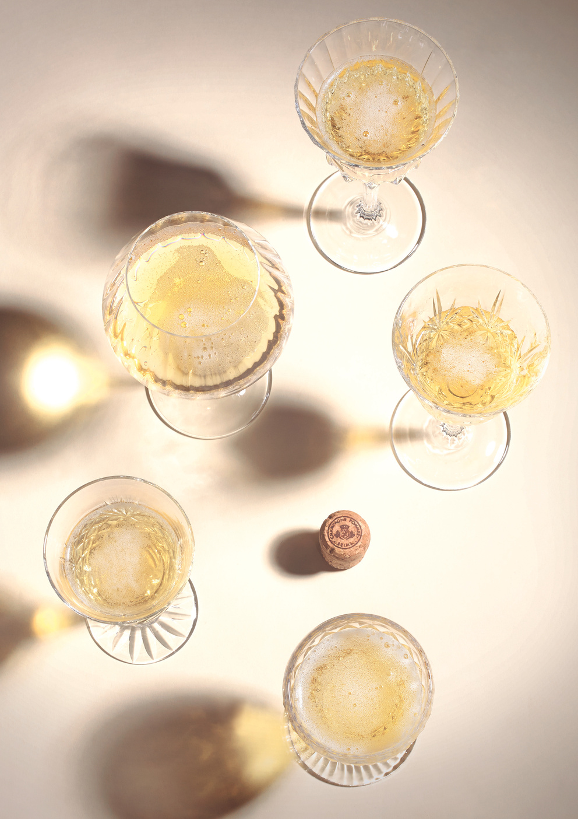
INTRODUCTION
PRESENTATION
D’UN GROUPE UNIQUE
VRANKEN-POMMERY MONOPOLE

Slide 3
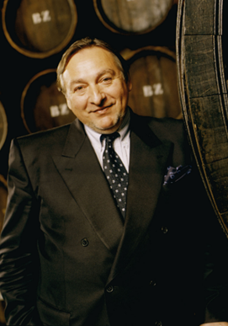
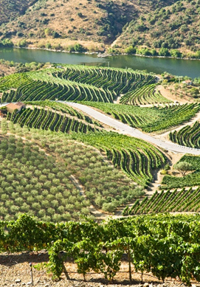
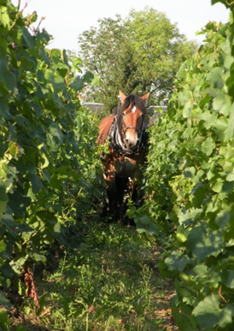
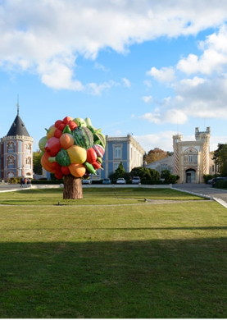
ADN DU GROUPE
VRANKEN-POMMERY MONOPOLE
FAMILIAL
INTERNATIONAL
ENGAGE
AUDACIEUX
Groupe familial coté en bourse fondé en 1976 et dirigé par Paul-François Vranken.
Les marques du Groupe sont présentes dans plus de 130 pays grâce aux 10 filiales.
Engagé pour l’innovation, l’éthique, l’environnement, et la maitrise du savoir-faire.
Le plus important vignoble d’Europe présent en Provence, Champagne, Camargue, dans la Vallée du Douro et le New Hampshire.

Slide 4


  Groupe familial fondé et dirigé par Paul-François Vranken en 1976
  Les valeurs de l’entreprise : INNOVATION – SAVOIR-FAIRE – AUDACE – ETHIQUE & GOUVERNANCE
  Des vins issus de nos Maisons, Domaines et Châteaux
  La conduit de nos vignobles, un engagement fort et durable en Champagne pour demain : certifications HVE, Viticulture Durable en Champagne, Bio…
  Une expertise oenologique indéniable
  Depuis 2021, Vranken-Pommery Monopole est considéré comme une Société à Mission
  Nos Maisons, Domaines et Châteaux constituent un portefeuille de marques unique et de notoriété internationale
  La Passion de l’élaboration des grands vins :
  LA VIGNE – L’ELABORATION DU VIN – LA DISTRIBUTION & LE MARKETING
  La Champagne et le domaine Vranken-Pommery, inscrits au Patrimoine mondial de l’UNESCO depuis 2015
  La vallée du Douro et ses superbes paysages, inscrits au Patrimoine de l’UNESCO depuis 2001
QUI SOMMES-NOUS?

Slide 5
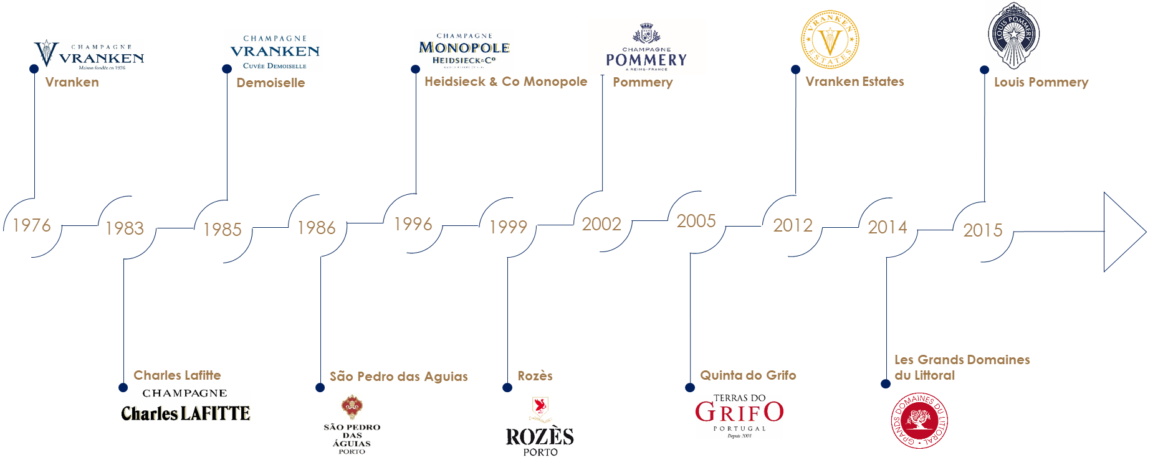
HISTOIRE
Création de la Maison de Champagne éponyme par Paul-François Vranken
Création de la marque de Champagne par Paul-François Vranken.
Rachat de la Maison de Champagne par le Groupe.
The Group purchases Pommery Champagne House.
Le Groupe rachète la Maison de Champagne Pommery.
Création de la marque Louis Pommery, vins effervescents en Californie et en Angleterre.
Un nom pour regrouper les domaines de vins et de portos.
Création de la marque de champagne suite au rachat de la Maison de cognac.
Création de la marque Terras do Grifo issu de Quinta do Grifo.
Création de la Maison par Paul-François Vranken.
Rachat de la Maison de Porto par le Groupe.

Slide 6

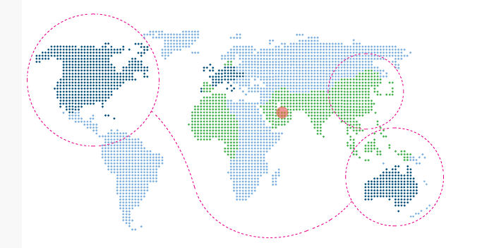
COMMERCIAL EXPERTISE :
STRUCTURE AND ORGANIZATION
10 FILIALES
  France
  Royaume-Uni
  Bénélux
  Italie
  Allemagne + Austriche
  Portugal
  Suisse
  USA + Canada
  Australie
  Japon
PARTENAIRES ENGAGES
  Afrique de l’Ouest
  Danemark & Finlande
  Lituanie
  Espagne
  Asie
COMPTOIR
  Abou Dhabi

Slide 7


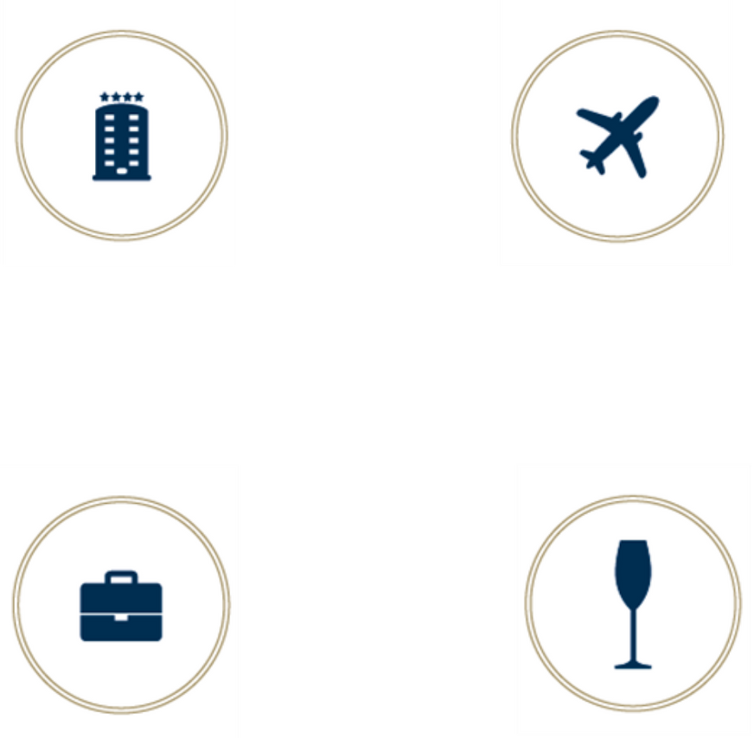
LES PARTENAIRES CLEFS
Partenaire majeur de l’hôtellerie et des plus prestigieux hôtels dans le monde.
Acteur incontournable dans le travel retail et le duty free.
Champagne official des plus importantes companies aériennes et de croisières à l’international.
Marque emblématique, nos consommateurs peuvent nous trouver partout, à tout moment.
Présent dans 130 pays.

Slide 8
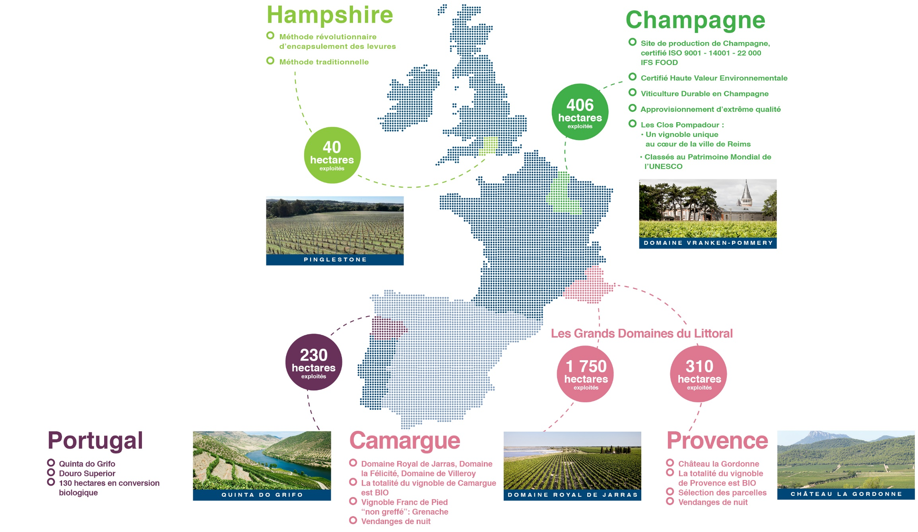

DISCOVER OUR UNIVERSE
WE ARE ONE OF THE LARGEST WINE PRODUCERS IN EUROPE
NOS DOMAINES ET VIGNOBLES
L’un des plus grands vignerons d’Europe :
2nd producteur de champagne mais aussi acteur majeur sur le marché des vins rosés, tous nos vins sont issus de nos proporiétés viticoles.
La passion de l’élaboration des grands vins:
LA VIGNE •
L’ELABORATION DU VIN •
LA DISTRIBUTION & LE MARKETING •

Slide 9


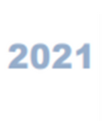
NOTRE ENGAGEMENT POUR l’ENVIRONNEMENT
Engagement qui respecte les principes du Global Compact
10 principes dans les domaines des droits de l’homme, du droit du travail, la protection de l’environnement et la lutte contre la corruption.
Sur la base de cette conviction, nous avons créé notre propre charte éthique basée sur 6 valeurs et 19 engagements de la préservation de l’environnement à la qualité contrôle, l’innovation, au management humain, la communication et le savoir-faire.
Nous devenons une « Société à Mission » c’est à dire une entreprise qui contribue à répondre aux enjeux sociaux, sociétaux et aux défis environnementaux.

Slide 10





NOTRE ENGAGEMENT POUR l’ENVIRONNEMENT
Le groupe Vranken-Pommery Monopole détient le double label
« Viticulture Durable en Champagne » et « Haute Valeur Environnementale »
DES EMBALLAGES RESPECTUEUX DE L’ENVIRONNEMENT
Des bouteilles allégées pour le champagne
Utilisation de fibre de cellulose pour nos cartons (fibre vierge et fibre recyclée)
CERTIFICATIONS IFS
Sites certifiés ISO 9001, ISO 14001, ISO 22000
Excellence en matière de qualité, sécurité alimentaire et environnement
CUVÉES BIOLOGIQUES
Toutes les cuvées de nos vignobles de Camargue et du Château La Gordonne sont issues de la viticulture biologique. La Quinta Do Grifo est en cours de conversion biologique
VITICULTURE ÉCO-RESPONSABLE
Respect de l’écosystème, 0% d’herbicides en Champagne
Aménagent paysager des Clos Pompadour avec l’enherbement des rangs :
Créer un micro-habitat pour de nombreuses espèces et limite l’érosion. Eco-pâturage en Camargue (5000 moutons)
ACTEUR ET TUTEUR
Partenariat avec Avize VitiCampus :
Création d’un réseau pour sensibiliser et aider d’autres vignerons à atteindre leurs objectifs de transformation écologique : Vert Cot’Eau

Slide 11
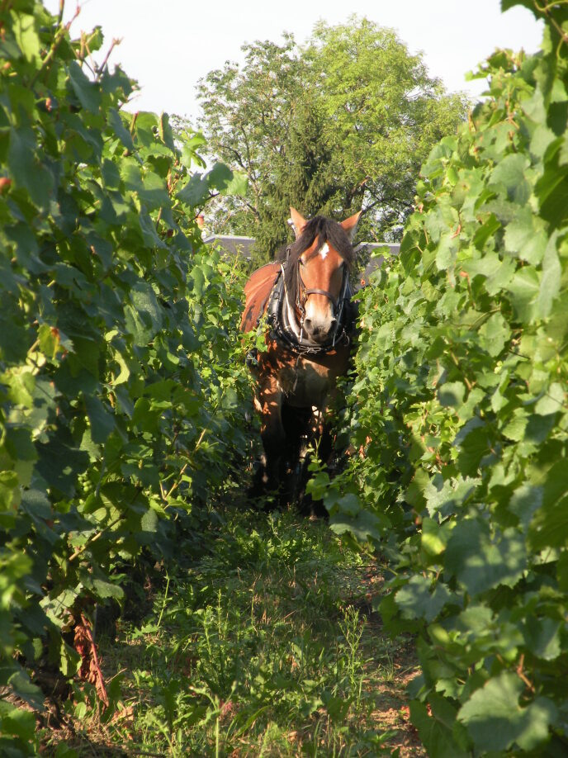
NOTRE ENGAGEMENT POUR l’ENVIRONNEMENT
  S’inscrire dans une stratégie de développement durable.
  Réaliser, dans la mesure du possible, la conversion à l’agriculture biologique de nos vignobles et des vignobles partenaires
  Limiter l’impact environnemental de ses activités et de celles des autres sociétés du groupe
  Limiter l’utilization des énergies fossils et promouvoir l’utilisation des énergies renouvelables
  Traiter et/ou recycler les déchets
  Preserver les espaces naturels et la biodiversité
  Préserver le patrimoine naturel, historique et bâti
  reserve the strong identity of terroirs, their human foundations, their ecosystems, but also the specificity and the best quality of their products,
  Offrir aux sociétés du groupe, aux salariés, aux partenaires, aux clients et aux actionnaires la possibilité d'adhérer aux valeurs précitées en proposant des champagnes et des vins produits dans le monde entier de la plus haute qualité mais avec un impact limité sur l'environnement.

Slide 12
NOTRE ENGAGEMENT POUR l’ENVIRONNEMENT
“La Vérité du Terroir”
Produire des Champagne et des vins de qualités respectant l’environnement et la biodiversité
Répondre aux aspirations de nos employés en garantissant l'égalité des chances et l'évolution de carrière.
Contribuer au développement de nos territoires et terroirs

Slide 13



NOTRE ENGAGEMENT POUR l’ENVIRONNEMENT
1997
1998
2001
2003
2005
2010
2014
Vranken: 1ère Maison de Champagne à utiliser des bouteilles légères.
Pommery: 1ère Maison de Champagne à recevoir les certifications ISO 9001 et ISO 14001
Les vignobles du Douro sont inscrits au patrimoine mondial de l'UNESCO.
Vranken-Pommery Monopole signe the Global Compact
Champagne Vranken est certifié ISO 9001 and ISO 14001
Début de la conversion biologique en Provence et en Camargue
Le groupe a obtenu les certifications "Viticulture Durable en Champagne" et "Haute Valeur Environnementale".
2024
2021
2019
2018
2016
2015
L'ensemble du vignoble de Provence et de Camargue est désormais en agriculture biologique.
Le groupe devient la première Maison de Champagne « Société à mission » avec sa Raison d'être La Vérité du Terroir.
Création en partenariat avec Avize Viti-campus et l'Agence de l'Eau Seine Normandie du programme Vert Cot'Eau 21.
Le Groupe a adhéré au programme Fret 21.
Le site de Tours-sur-Marne devient IFS alimentaire certifié.
Certification ISO 22000 pour le Champagne et certification IFS alimentaire pour Rozès au Portugal.
Installation de ruches dans les Clos Pompadour au Domaine Pommery à Reims.
Les caves du Domaine Pommery ainsi que la Villa Demoiselle sont inscrit au patrimoine Mondial de L’UNESCO

Slide 14


NOTRE ENGAGEMENT POUR l’ENVIRONNEMENT
OBJECTIFS DE DEVELOPPEMENT DURABLE
Grâce aux actions déjà entreprises par le groupe, nous sommes en mesure de contribuer à 11 des 17 thèmes des objectifs de développement durable.
SANTÉ ET BIEN ÊTRE
EDUCATION DE QUALITÉ
EGALITÉ DES SEXES
EAUX PROPRES ET ASSAINISSEMENT
ENERGIES DURABLES ET ABORDABLES
TRAVAIL DÉCENT ET CROISSANCE ÉCONOMIQUE
TRAVAIL DECENT ET CROISSANCE ECONOMIQUE
VILLES ET COMMUNES DURABLES
PRODUCTION ET CONSOMMATION RESPONSABLE
ACTION CLIMATIQUE
LA VIE SOUS L’EAU
LA VIE SUR LA TERRE

Slide 15
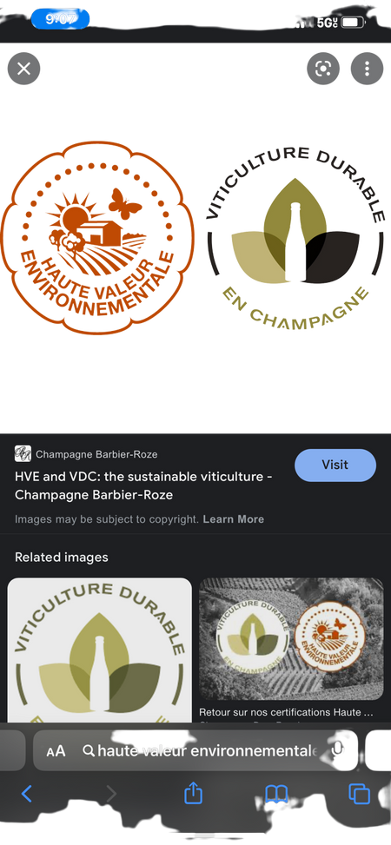








NOTRE ENGAGEMENT POUR l’ENVIRONNEMENT
Certification de Viticulture Durable
Certification de Haute Valeur environnementale
Agriculture Biologique
(FR)
Agriculture Biologique
(EU)
CARTON ÉCOLOGIQUE
Emballages contrôlés et provenant de sources durables. Utilisation de fibres de cellulose (fibres vierges et recyclées)
CERTIFICATIONS IFS
SITES Certifiés ISO 9001, ISO 14001, ISO 22000
Excellence en matière de sécurité, de qualité des aliments et de satisfaction de la clientèle
CUVEES FAITES A PARTIR DE RAISINS BIOLOGIQUE
Toutes nos cuvées Rosés de Camarque et de Provence sont issue de la viticulture biologique.
Les vignobles champenois ont commencé leur conversion à partir de la récolte 2020.
VITICULTURE ECO-RESPONSABLE
Respect et protection de l'écosystème 0% d'herbicides en Champagne Ecopâturage en Camargue (5000 moutons)
ACTEURS AND TUTEURS
Partenariats avec Avize Viticampus :
Création d'un réseau pour sensibiliser et aider d'autres vignerons à réaliser leur transformation écologique

Slide 16
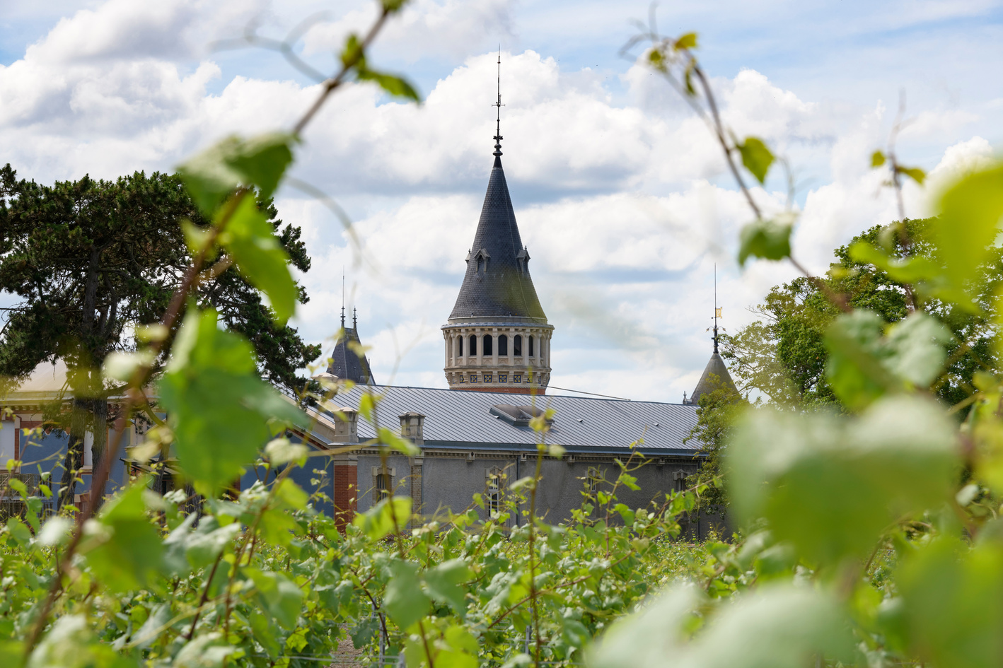
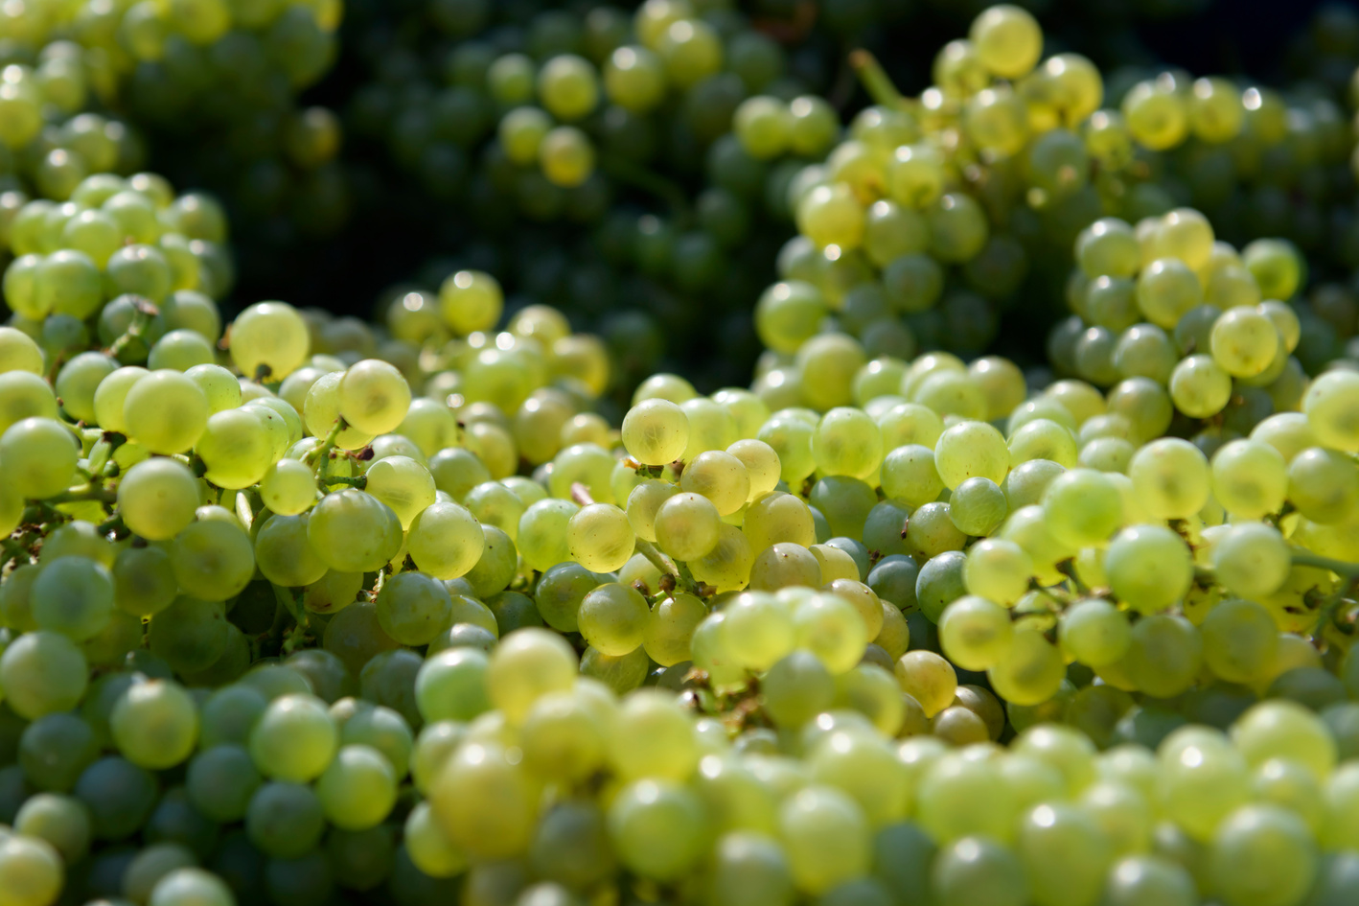
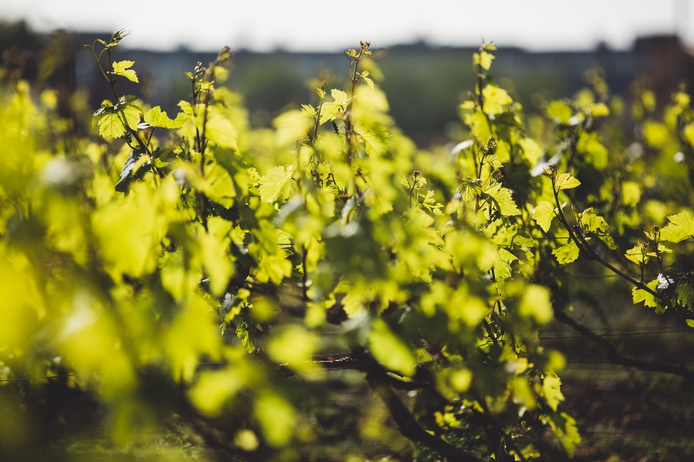
NOTRE ENGAGEMENT DANS LE VIGNOBLE
VITISTIM
Stimuler les défenses naturelles de la vigne à l'aide d'éliciteurs et de micro-organismes afin de réduire l'utilisation d'intrants, notamment de produits phytosanitaires.
VERT COT’EAUX
3 campagnes viticoles successives pour former, sensibiliser et accompagner les viticulteurs souhaitant améliorer leurs pratiques d'entretien des sols pour atteindre le zéro herbicide et réduire l'utilisation des produits phytosanitaires, y compris les résidus.
MATING DISRUPTION
Recognized alternative to insecticide treatments. Nearly 90% of vineyards susceptible to grape berry moths use confusion spraying.
Alternative reconnue aux traitements insecticides. Près de 90 % des vignobles sensibles aux attaques de papillons de la grappe utilisent la pulvérisation de confusion.

Slide 17
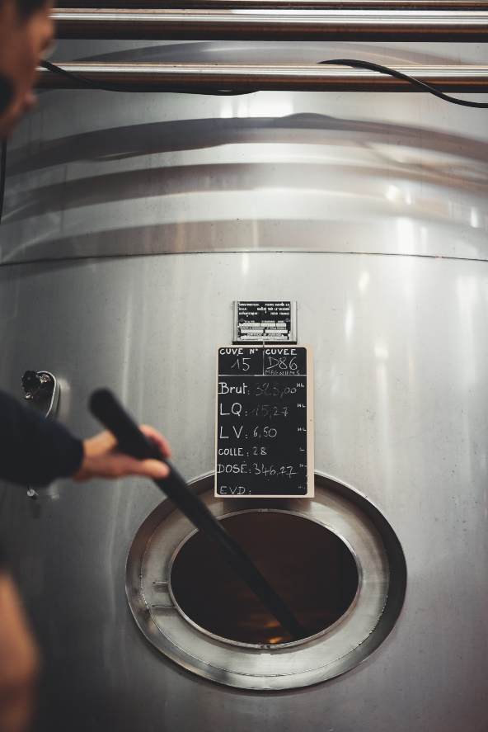
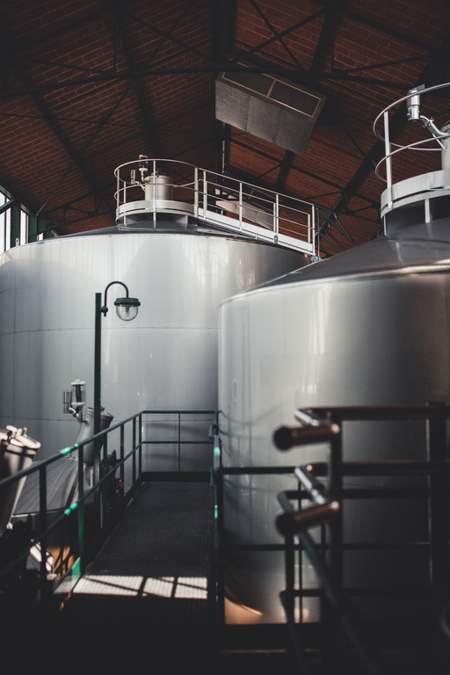
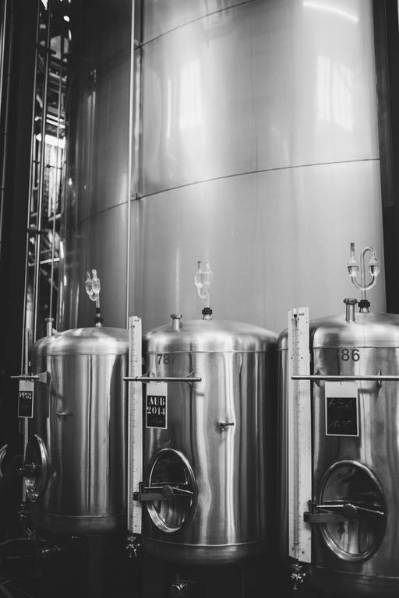
OUR COMMITMENTS IN PRODUCTION
FRET 21
Depuis 2021, nous participons à l'initiative Fret 21, qui encourage les entreprises agissant en tant que donneurs d'ordre des transporteurs à mieux intégrer l'impact des transports dans leur stratégie de développement durable.
LIGHT WEIGHTING BOTTLES
En 1997, VPM a été le premier acteur champenois à décider d'utiliser des bouteilles allégées. L'allègement des bouteilles est également en cours chez GDL, qui prévoit d'expédier ses vins dans un contenant allégé de près de 30 %
SUPPLIER SPECIFICATIONS
Nos fournisseurs doivent respecter les spécifications environnementales que nous leur avons données et s'engagent ainsi à partager nos valeurs et nos engagements.

Slide 18
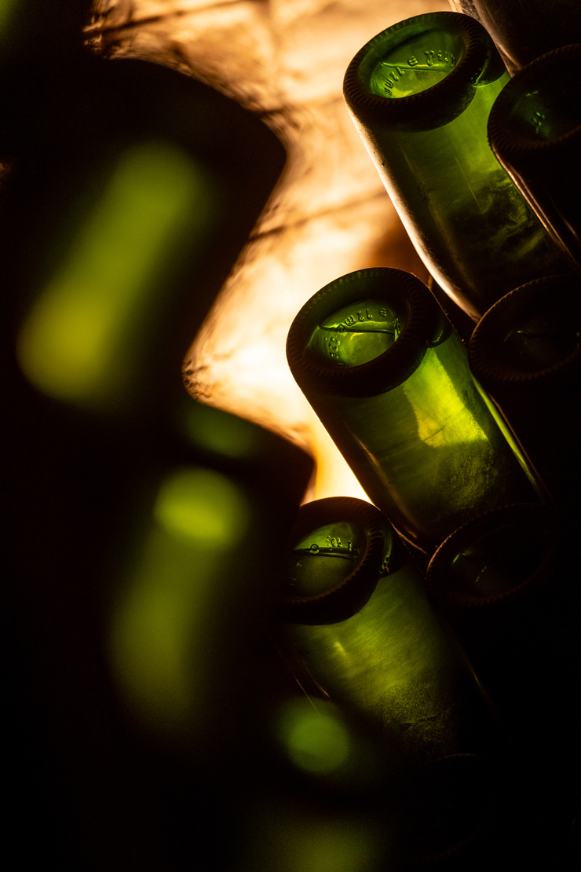
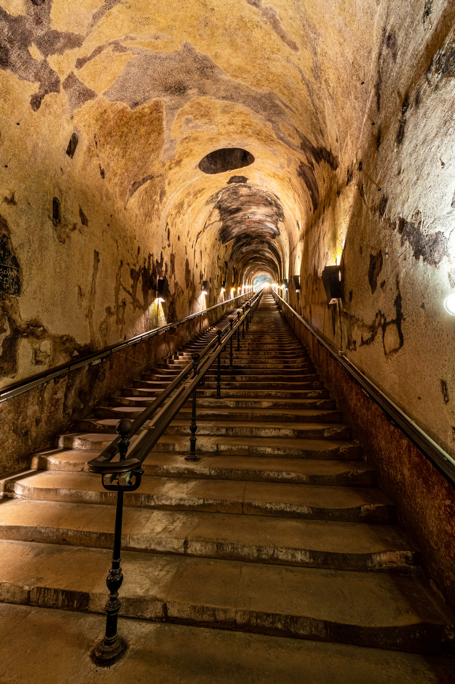
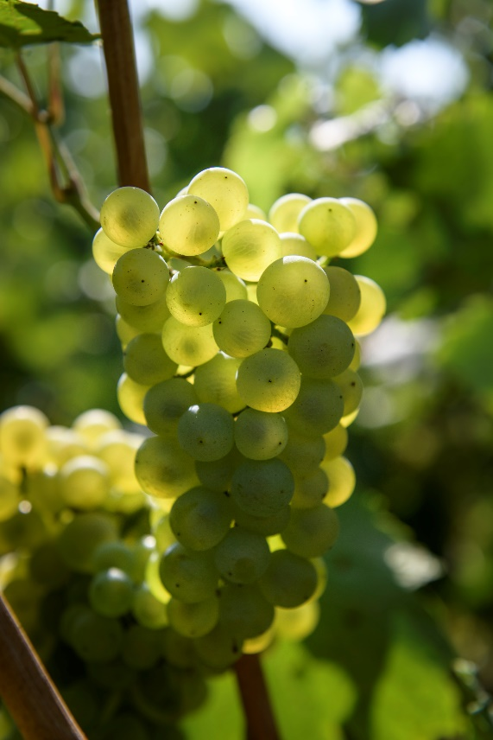
OUR COMMITMENTS TO CORPORATE GOVERNANCE
GLOBAL COMPACT
En mai 2003, nous nous sommes engagés à respecter et à promouvoir les principes du Pacte mondial. En répondant à cet appel, notre entreprise s'engage volontairement à adopter, soutenir et appliquer 10 principes dans les domaines des droits de l'homme, des droits du travail, de la protection de l'environnement et de la lutte contre la corruption.
ANTI-CORRUPTION MEASURES
Rédaction d'un code de conduite anti-corruption, approuvé par le conseil d'administration, qui a également approuvé une charte d'éthique boursière. En outre, le groupe a choisi la solution EQS Integrity Line pour mettre en place son système d'alerte.
DATA PROTECTION
Le groupe Vranken-Pommery Monopole a d'abord mis en place un délégué interne à la protection des données, puis un délégué à la protection des données. Plusieurs actions d'identification des traitements de données personnelles et des risques ont été menées pour la France et les filiales concernées, et un registre des traitements a été établi.

Slide 19
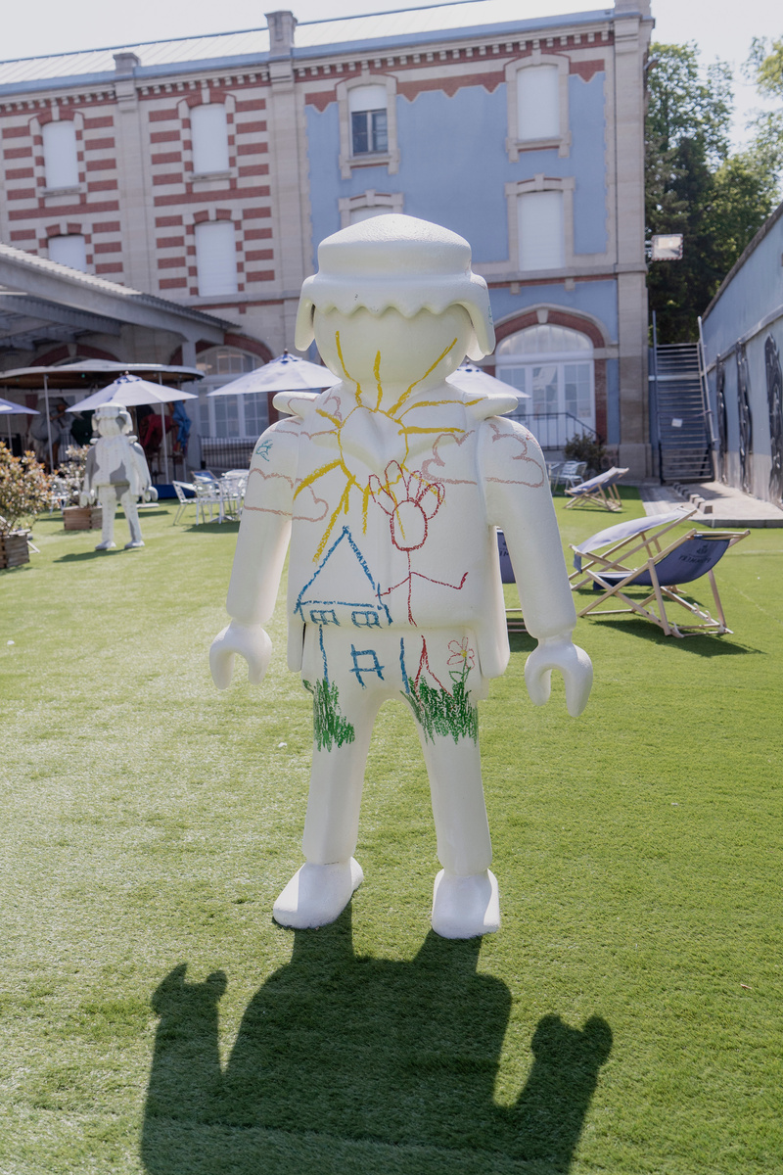
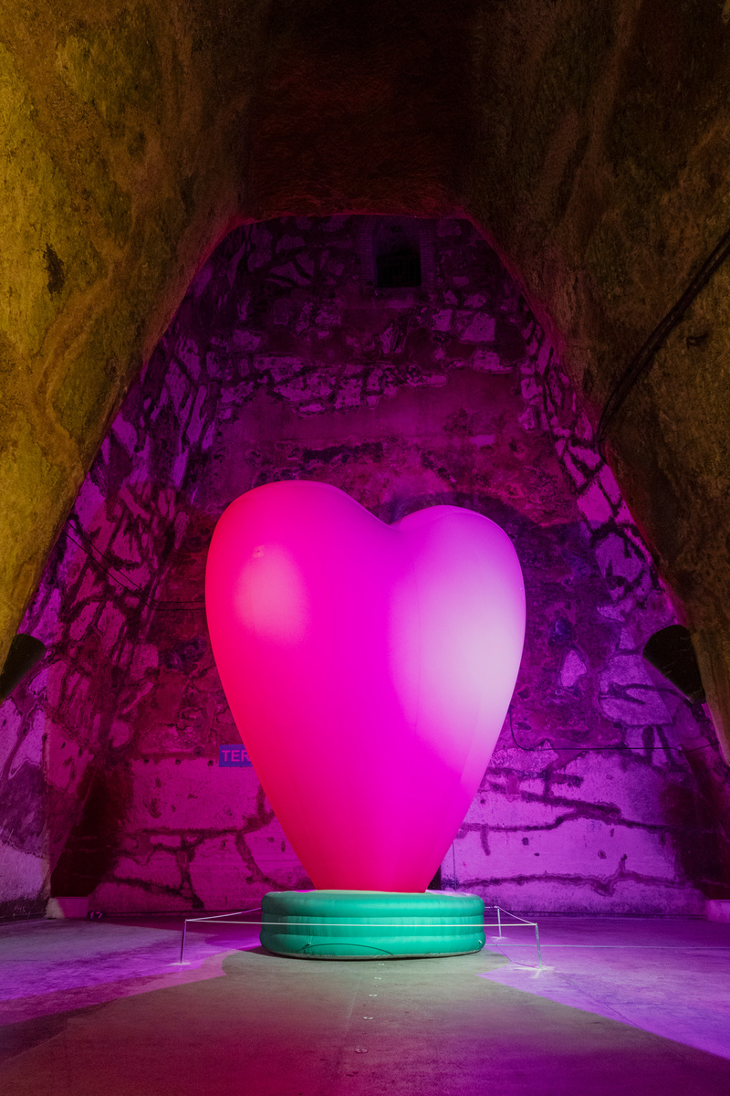
NOTRE ENGAGEMENT A L’ART ET A LA CULTURE
Le Groupe Vranken-Pommery Monopole a reçu la médaille du Grand Mécène de la Culture par le gouvernement français en 2012
DOMAINE POMMERY
La Maison Pommery, mécène et producteur, est un acteur majeur du monde de l'art depuis plus de 180 ans. Elle n'a cessé de collaborer avec des artistes internationaux pour sublimer son patrimoine, ou plus simplement "faire vivre la légèreté de l'art". Et c'est pour rester fidèle à la mémoire et à la volonté de Jeanne Alexandrine Louise Pommery que Paul-François Vranken a choisi l'art contemporain comme axe principal de notre mécénat. C'est en effet dans le monde souterrain imaginé par Madame Pommery, entre galeries et crayères, que se déroulent les expositions d'Art Contemporain intitulées "Expérience Pommery". Un parcours exceptionnel à 30 mètres sous terre, où l'on peut contempler les œuvres des plus grands artistes contemporains, créées in situ pour les Expériences Pommery, expositions de référence depuis 2003.

Slide 20

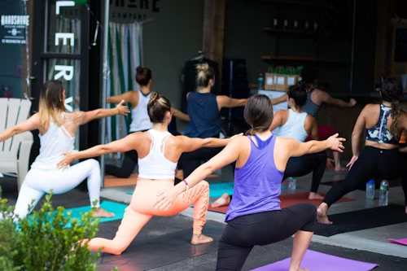
NOTRE ENGAGEMENT ENVERS LA SANTE ET LE BIEN-ETRE
RUN IN REIMS
Utilisation du cellier Pompadour pour le "village de retrait des dossards".
Remboursement des frais d'inscription pour les employés du groupe
YOGA/SOPHROLOGIE
Depuis décembre 2017, des sessions de sophrologie, de relaxation et de Yoga sont offertes aux employés du groupe.
AIDE MEDICALE
Les salariés de la branche Champagne bénéficient d'un service de téléconsultation médicale 24 heures sur 24 et 7 jours sur 7. L'entreprise propose également à ces salariés une cotisation unique et familiale pour la complémentaire santé. Un appel d'offres lancé en 2020 a permis de maintenir le même niveau de cotisation et de couverture

Slide 21
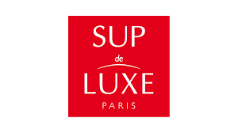
NOS ENGAGEMENTS EN MATIERE D'ÉGALITÉ DES CHANCES
INTEGRATION PROFESSIONELLE DES JEUNES
IAugmentation du nombre d'alternants dans le groupe chaque année. Projet Vranken Estates, qui par le biais d'un CFA (centre de formation d'apprentis), formera des jeunes à la viticulture camarguaise et à ses spécificités, notamment la viticulture dans ce milieu salin et sablonneux particulier.
BOURSE D’ETUDE
CChaire avec Sup de Luxe, "Pour l'excellence des métiers de la vente dans le secteur du luxe, avec le soutien du Groupe Vranken Pommery Monopole.
L'EMPLOI DES TRAVAILLEURS HANDICAPÉS
L'emploi direct et indirect de personnes handicapées sur nos sites champenois est supérieur à l'obligation légale, représentant en moyenne 6,7% des effectifs.
Recours régulier à des ESAT (établissements ou services d'aide par le travail) pour l'entretien des espaces verts et pour certaines opérations de conditionnement.

Slide 22
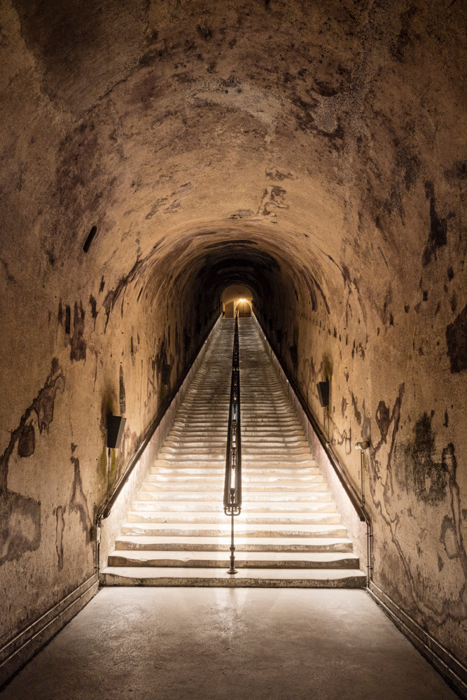
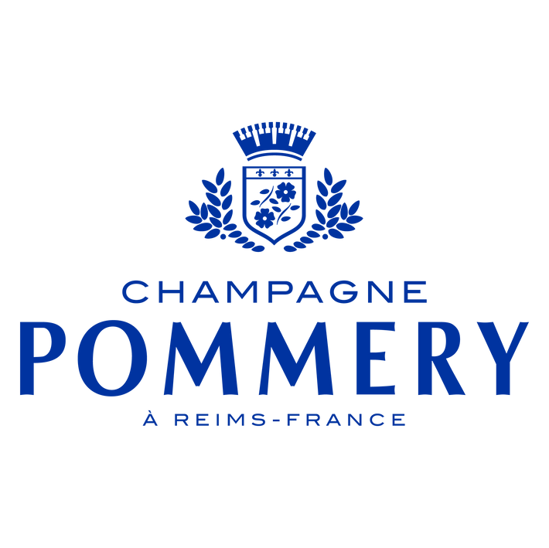
PRESENTATION
CHAMPAGNE
POMMERY
UNE MARQUE HISTORIQUE

Slide 23
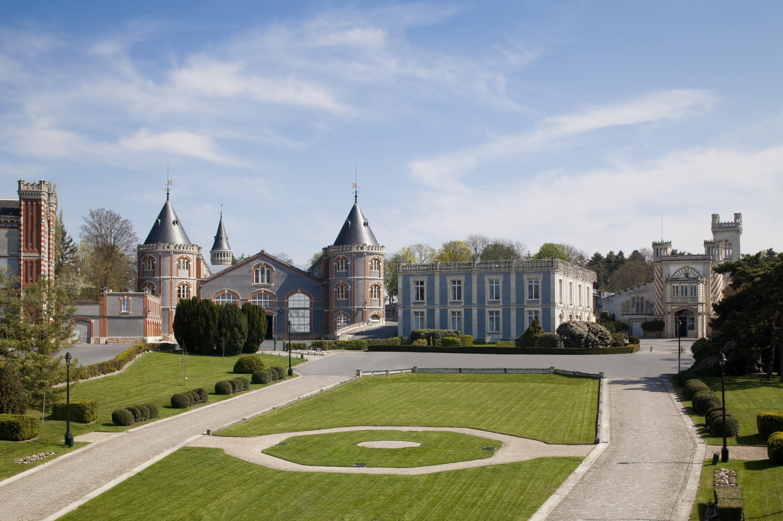

Slide 24
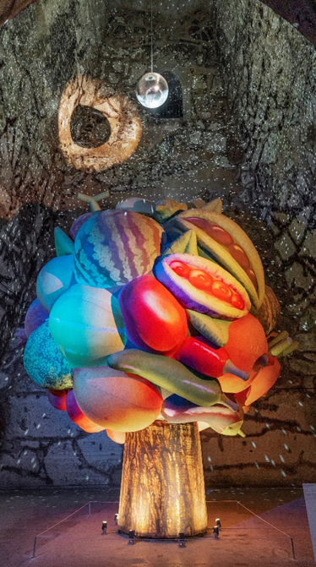
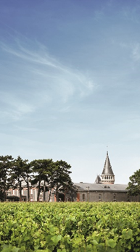
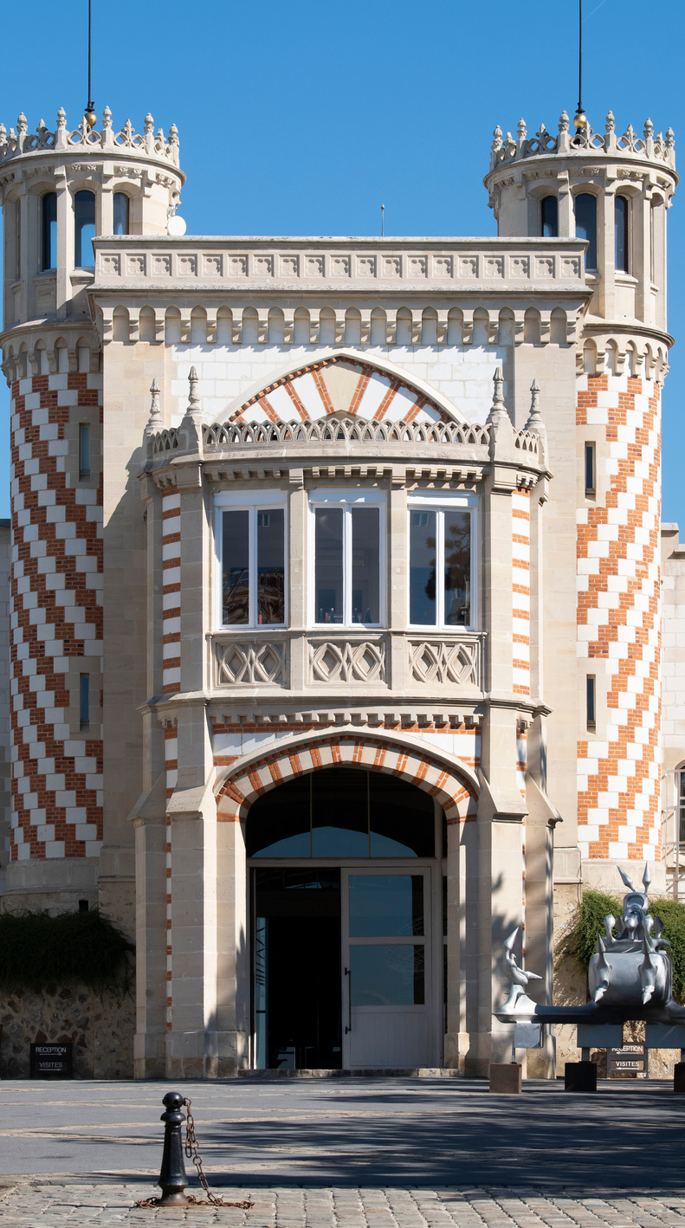
DOMAINE POMMERY
UN LIEU UNIQUE
A REIMS
  Un domaine de 50 hectares, ce qui correspond à la superficie du Louvre, du Jardin des Tuileries ou de la Place de la Concorde.
  Expositions d’Art Contemporain Experience Pommery #
  18 kilomètres de caves
  60 crayères Gallo-romaine
  Un escalier de 116 marches
  Les Clos Pompadour: Un vignoble au Coeur de la ville de Reims

Slide 25
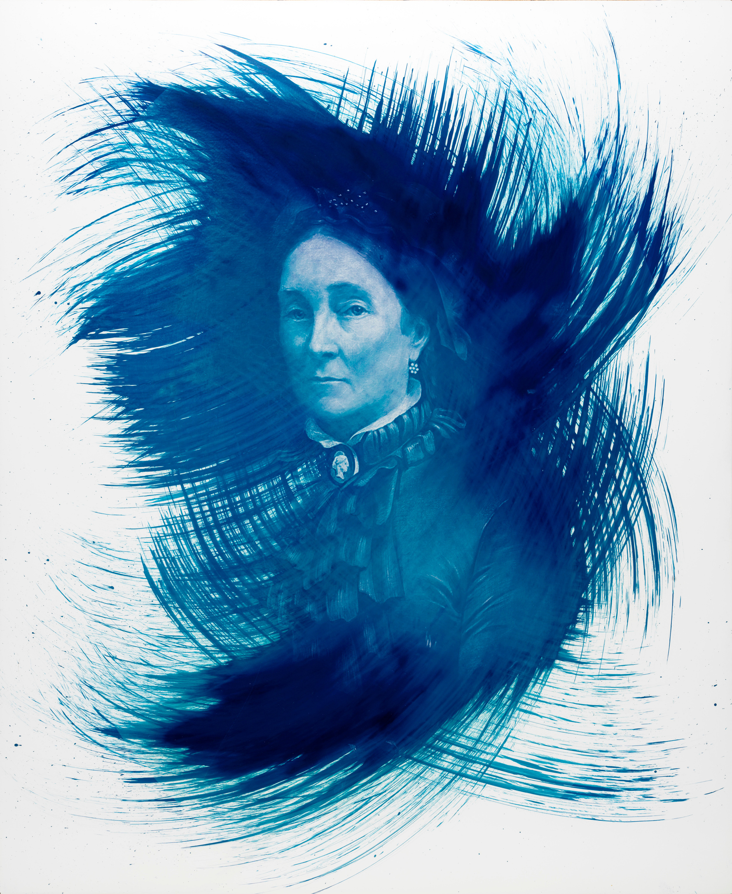
MADAME POMMERY, CREATRICE DU CHAMPAGNE BRUT
1874 - 2024
En 1858, elle prend la tête de Pommery & Greno à la mort de son mari. Femme en avance sur son temps, elle crée en 1874 Pommery Nature, le premier champagne brut à connaître un succès commercial, rompant ainsi avec la tradition des vins très doux.
“Damas, il nous faut un vin aussi sec que possible mais sans raideur… Qui soit moelleux, velouté et bien foutu… Soignez la finesse avant tout.”
Madame Pommery à son chef de cave Olivier Damas

Slide 26
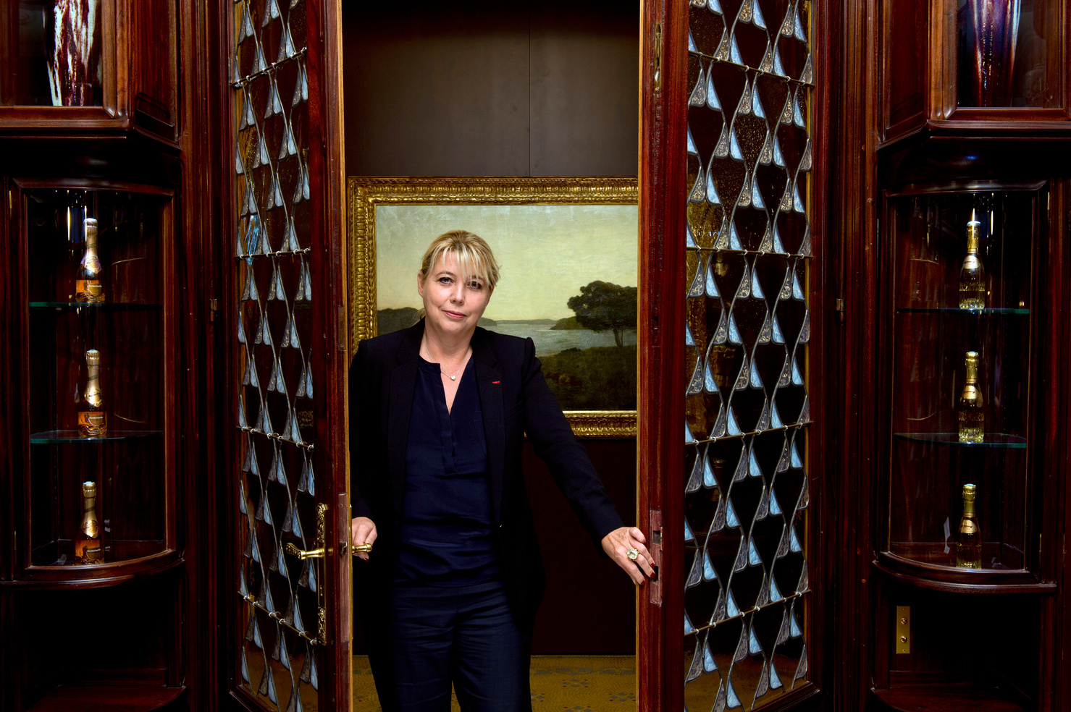
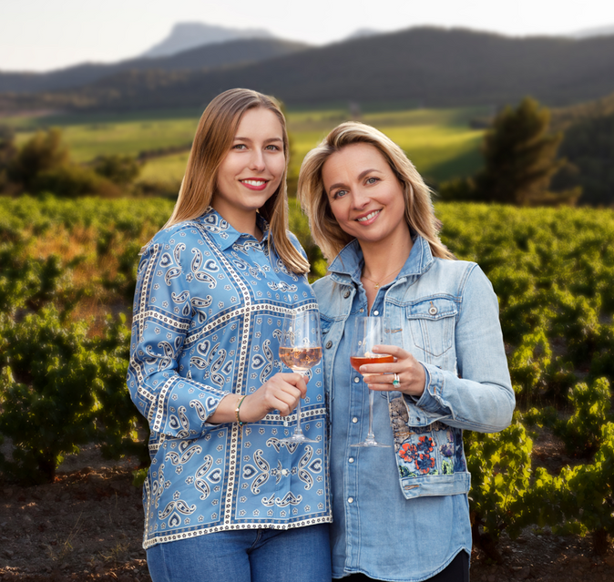
UNE MAISON FAMILIALE
AUJOURD'HUI, LE LIEN FÉMININ PERSISTE AU COEUR DE LA MAISON POMMERY : NATHALIE VRANKEN, MAILYS VRANKEN ET PAULINE VRANKEN PERPÉTUENT LE STYLE DE LA MAISON CRÉÉE PAR MADAME POMMERY
NATHALIE VRANKEN
PAULINE VRANKEN & MAILYS VRANKEN

Slide 27
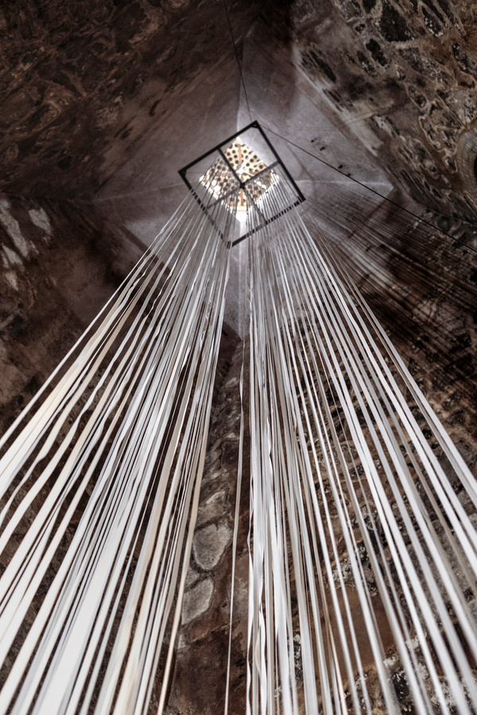
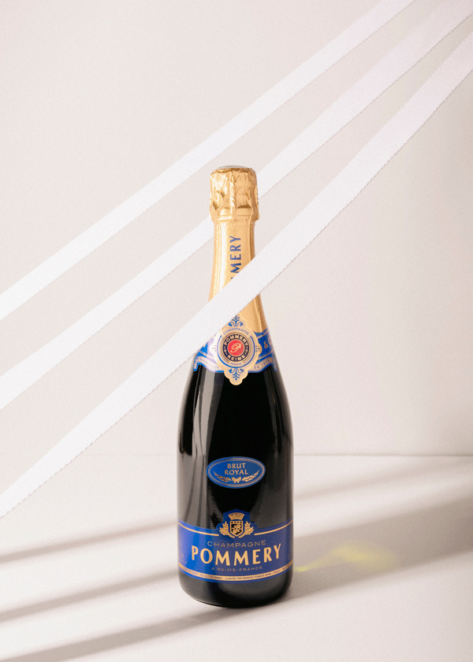
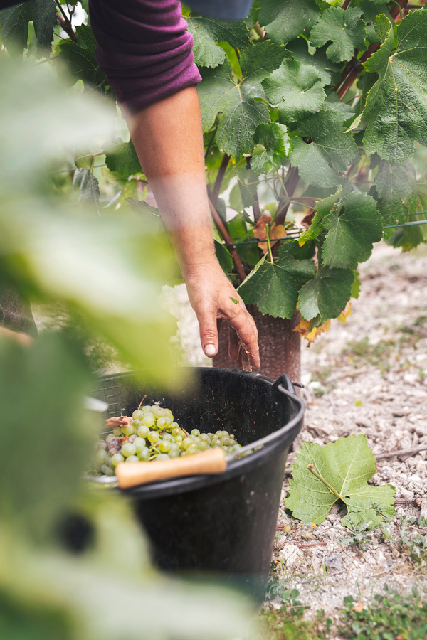
LES ATOUTS DE LA MAISON POMMERY
L’IDENTITE POMMERY
LE STYLE POMMERY
LA GAMME POMMERY
  Historique et contemporaine
  Une marque liée historiquement à l’Art
  Forte presence internationale
  Un style inimitable “fraîcheur, finesse et vivacité”
  Une marque connue pour sa couleur “Bleu Royal”
  Une qualité constante des champagnes Pommery
  Une durée de vieillissement plus longue pour chaque cuvée
  Cuvées avant-gardiste, innovantes et audacieuses (Pop, Blue Sky, Louise Nature)
  Une large gamme de cuvées à l'échelle des crus de Champagne
  Différents formats de bouteilles dans lesquels les champagnes Pommery vieillissent en cave

Slide 28
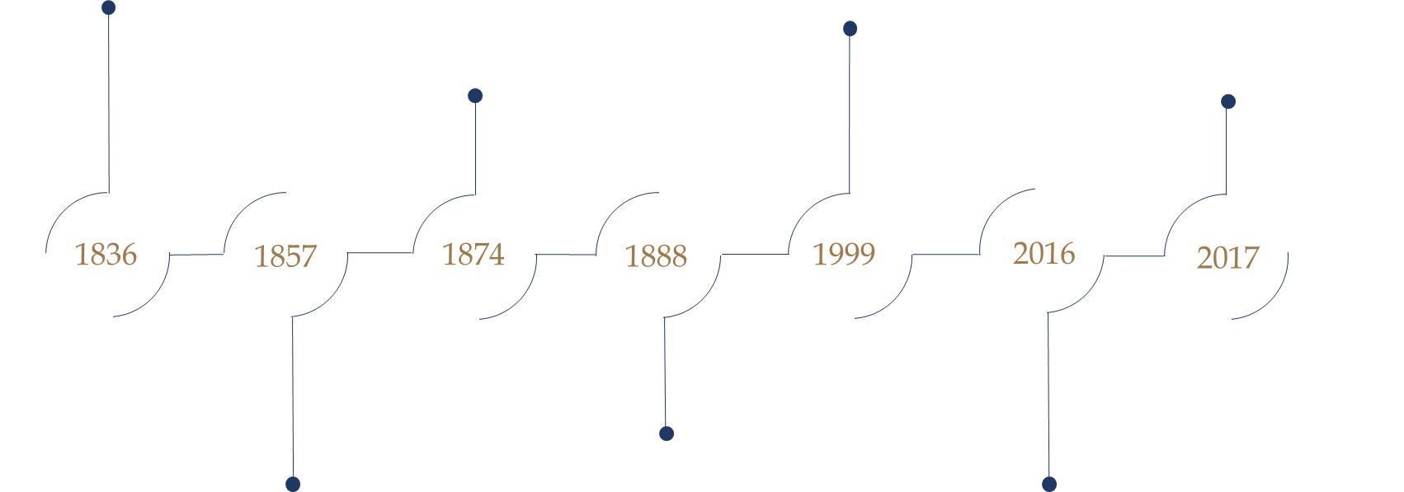
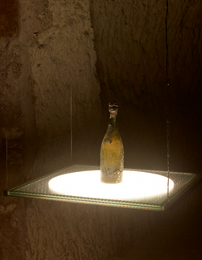
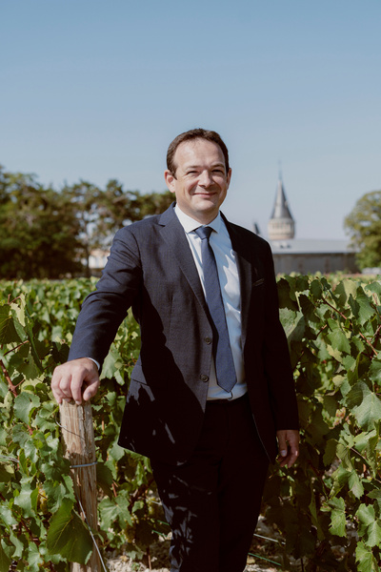
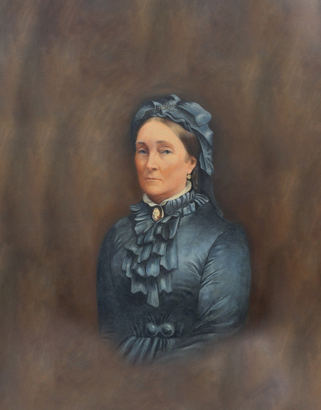
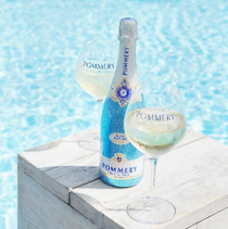
HISTORY
Création par Greno
Maison de champagne fondée par Narcisse Greno, futur associé de Monsieur Pommery
Pommery Brut Nature
Elaboration du Pommery Nature, Premier brut de l’histoire de la Champagne
Naissance du POP
Exactement comme la Maison Pommery, POP est gamme avant-gardiste avec son format nomade et festif
The Cellarmaster
Clément Pierlot became the 10th Cellarmaster of Maison Pommery
Madame Pommery
Madame Pommery reprend l’entreprise de son défunt mari
Building of the Domaine
20 ans ont été necessaire pour construire le Domaine Pommery dans un style Néo-Elizabethain.
Birth of
Royal Blue Sky
Dans un souci de modernité et d'innovation, la Maison Pommery a décidé de lancer un champagne demi-sec à déguster avec des glaçons : le Royal Blue Sky.

Slide 29
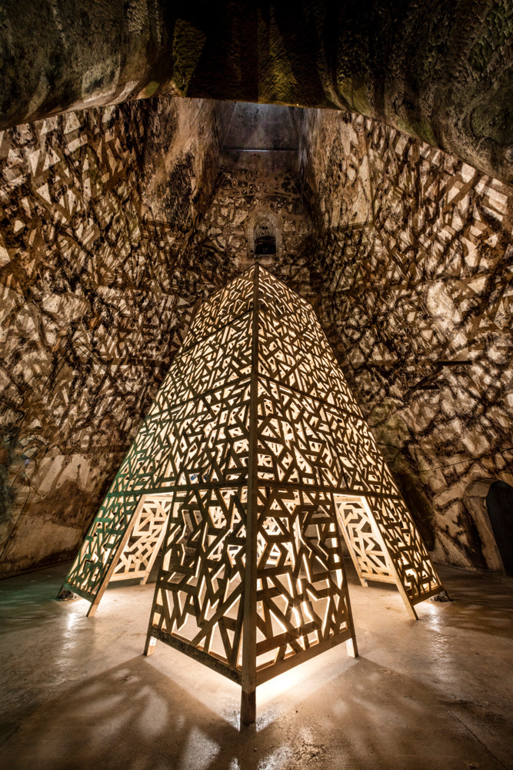
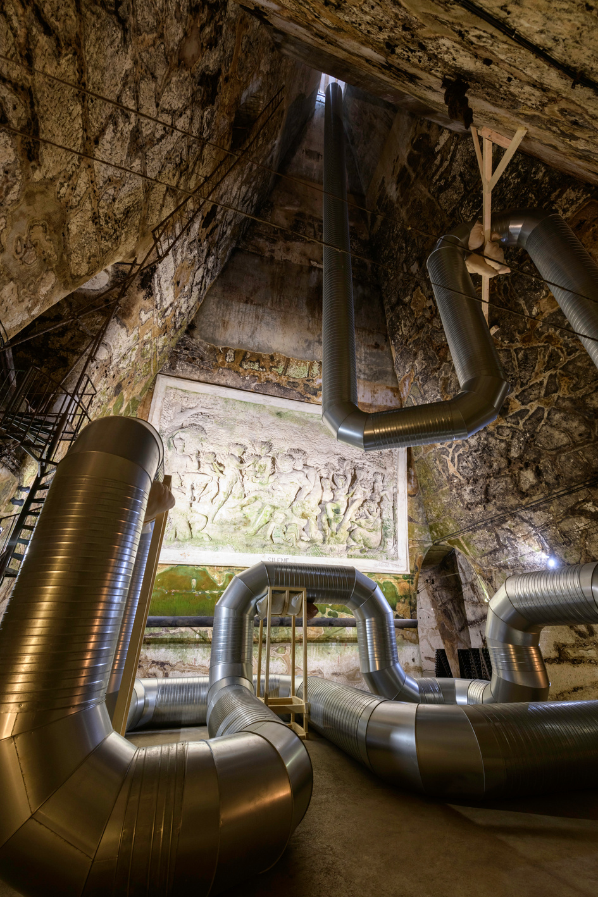
DOMAINE POMMERY,
UN CENTRE ARTISTIQUE POLYCULTUREL
En 20 ans, Experience Pommery a accueilli plus de 400 artistes de la scène contemporaine mondiale pour présenter leurs chefs-d’oeuvre dans le Domaine.
Cet engagement en faveur de la culture est au coeur de l'éthique du groupe Vranken-Monopole. Le Groupe s'est vu décerner le titre de " Grand mécène de la Culture ", une reconnaissance de la France et notamment du Ministère de la Culture pour récompenser les actions menées par le Groupe en tant que mécène auprès de grandes institutions nationales et internationales.

Slide 30
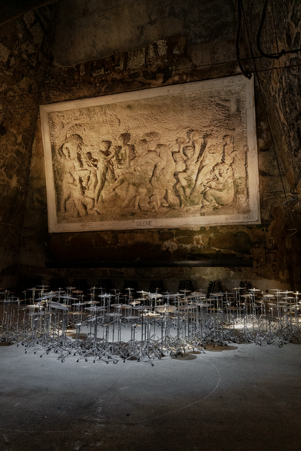
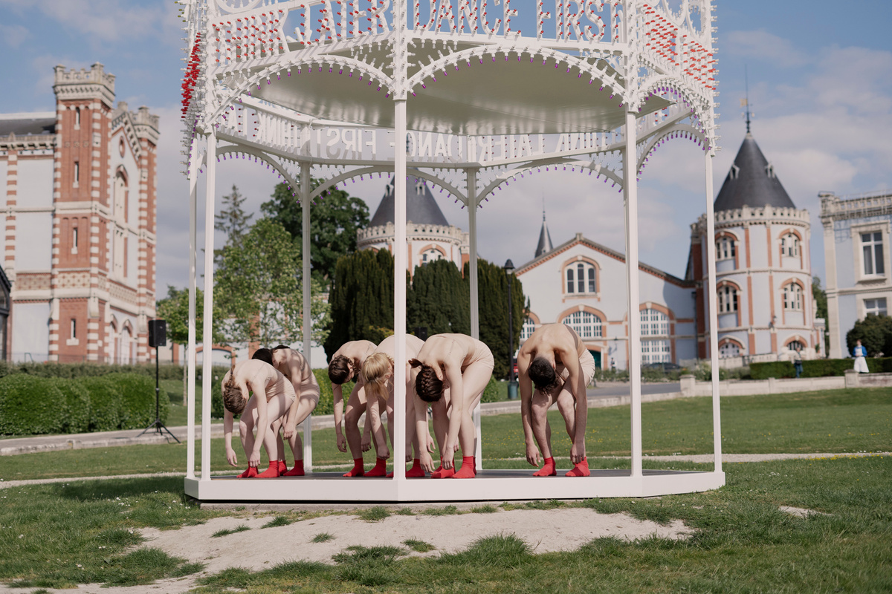
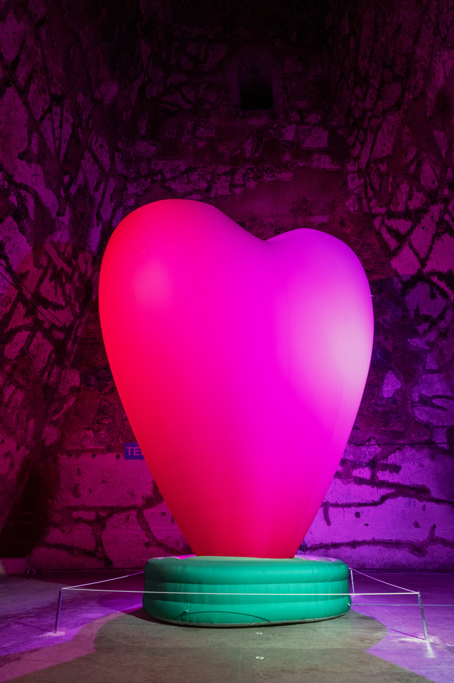
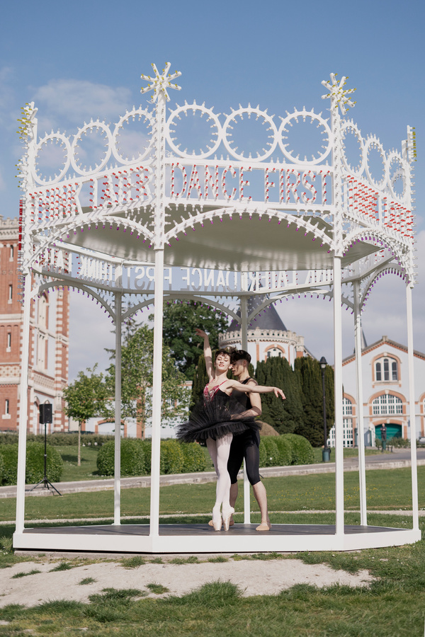
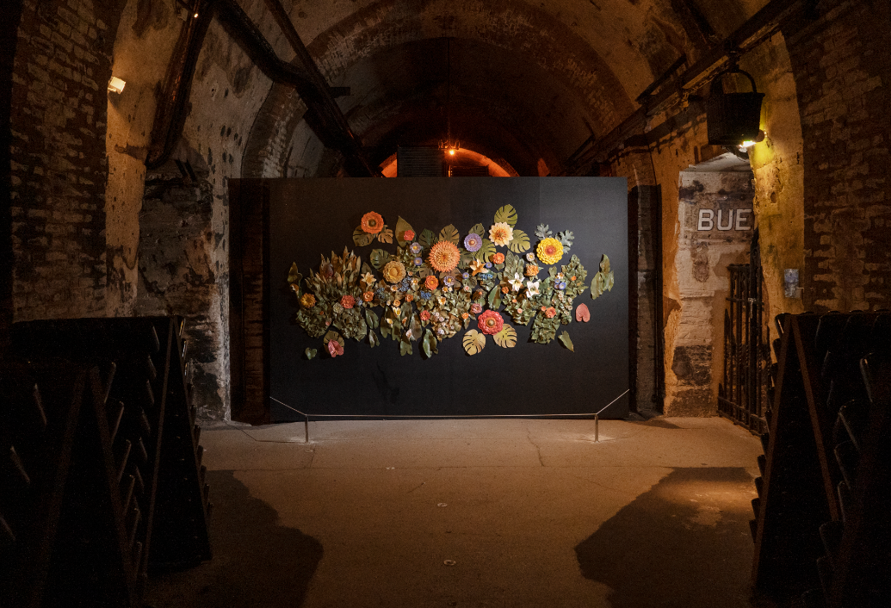

Slide 31
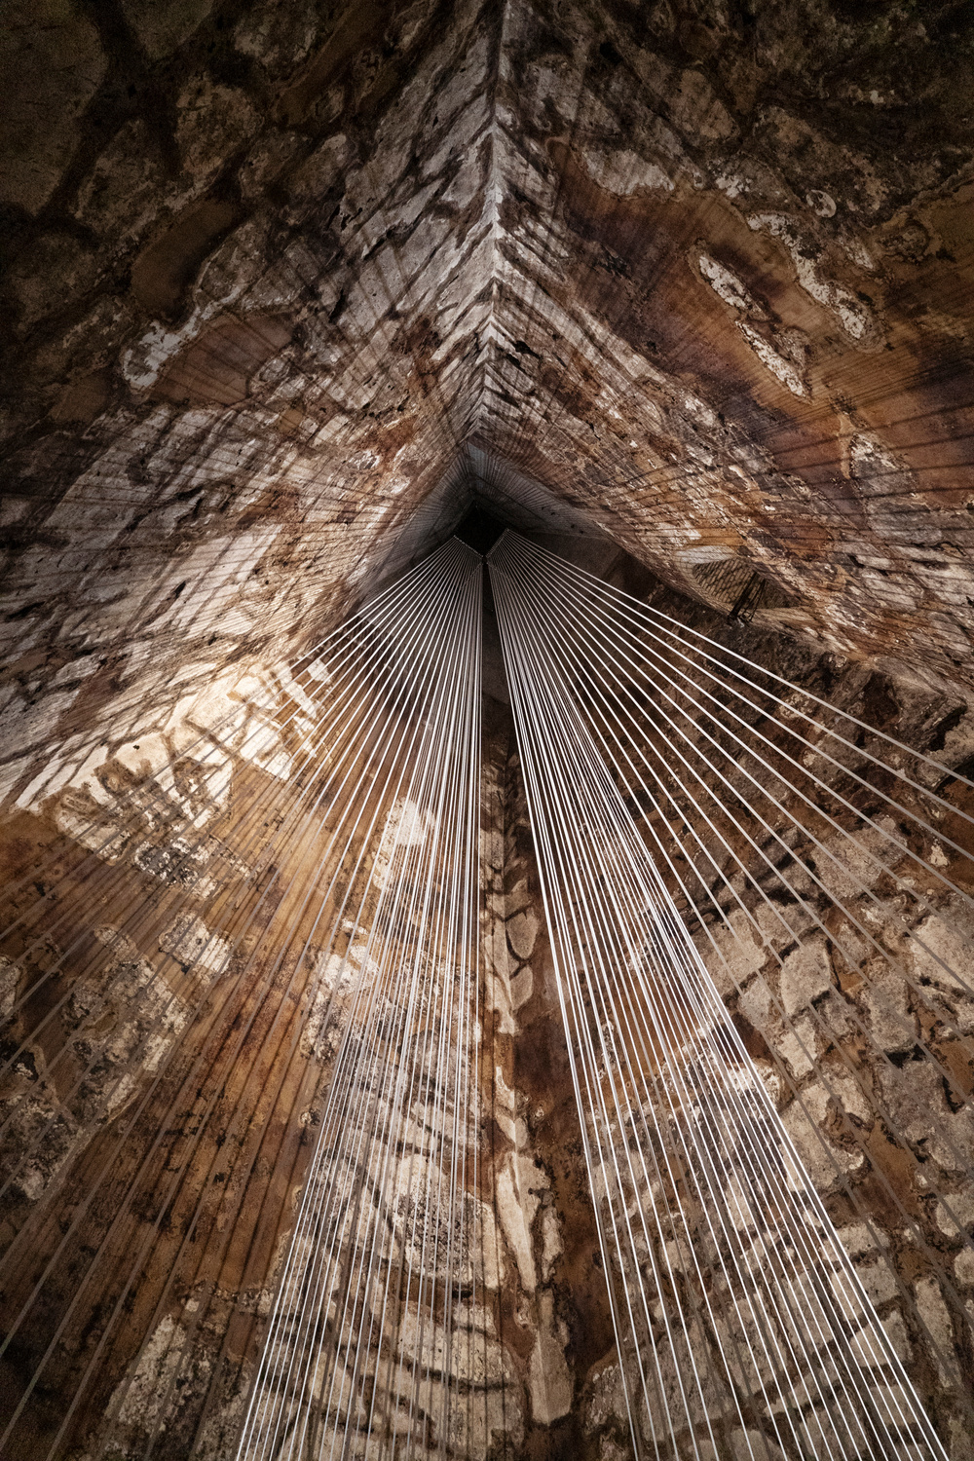
PATRONAGE
Pommery est devenu l'un des partenaires majeurs d'institutions et d'événements culturels d'envergure nationale : musées (Centre Pompidou, Centre Pompidou-Metz, Musée d'Orsay), festivals (Festival de Ramatuelle), qui contribuent au rayonnement et à la diffusion de la culture contemporaine en France et à l'étranger.
Pommery est ainsi devenu le champagne de l'art et des artistes. Symbole du luxe français, Pommery s'exporte et affirme sa présence dans les salons internationaux d'art contemporain, les festivals de musique prestigieux et les musées internationaux : Armory Show à New York, Mori Museum à Tokyo, Museum of Contemporary Art à Sydney.
Le Vendredi 23 Mars 2012, Paul-François Vranken s’est vu remettre la médaille de “Grand Mécène de la Culture” au nom du groupe Vranken-Pommery Monopole par le Ministre de Culture et de la Communication.

Slide 32





CHAMPAGNE POMMERY
ET L’ART
PATRON
Centre Pompidou - Paris
Centre Pompidou - Metz
Musée des Arts Contemporains - Sydney
Musée d'Orsay - Paris
Musée Mori - Tokyo

Slide 33






CHAMPAGNE POMMERY
ET L’ART
PATRON
Equita - Lyon
Armory Show - New York
Art Basel - Miami
24H du Mans
Rencontre Musicale d'Evian
Festival de Ramatuelle

Slide 34




UNE PLACE IMPORTANTE DANS LA GASTRONOMIE
BOCUSE D'OR
Créé par le célèbre chef Paul Bocuse en 1987, il s'agit d'un concours culinaire international qui célèbre les meilleurs chefs et leurs créations culinaires.
En tant que Champagne officiel de la competition, Pommery est au centre de toutes les étapes de la competition, de la selection jusqu’à la célébration du vainqueur.
Notre engagement dans cet événement souligne notre lien de longue date avec le monde de la haute cuisine et les valeurs que nous partageons.

Slide 35






CHAMPAGNE POMMERY
IN EMBLEMATIC RESTAURANTS
Restaurant Lucas Carton - Paris
Dal Pescatore Santini - Italy
Okura Hotel - Tokyo
Senequier – Saint Tropez
Hotel Danieli - Venezia
Villa d’Este – Lake Como
Dîner des Chefs – Elysée
Le Meurice – Paris I

Slide 36



PRESTIGIOUS
PARTNERSHIPS

Slide 37

CLEMENT PIERLOT
Chef de cave
Dixième chef de cave de la Maison Pommery, Clément Pierlot est le garant du style Pommery.
Année après année, il recrée avec soin et précision un bouquet et une saveur qui sont les signes distinctifs des champagnes Pommery.
Clément Pierlot s'attache à produire des vins dans le plus grand respect de l'environnement tout au long de l'année.

Slide 38















BRUT ROYAL RANGE
POP
CUVEE 150
APANAGE 1874
LES CLOS POMPADOUR
CUVEE LOUISE

Slide 39

POP
CHAMPAGNE POMMERY

Slide 40




POP LE PETIT PLAISIR PERSONNEL
# POMMERY EXPERIENCE
‘The only wildly offbeat champagne moment that only a palace can offer…’
‘L'unique moment de champagne décalé que seul un palace peut offrir...’

Slide 41





CUVEES POMMERY
LA PYRAMIDE QUALITATIVE
UNIQUE EN CHAMPAGNE
LES CLOS POMPADOUR
MONO CRU
La variété des raisins utilisés dans nos champagnes, la qualité de la récolte annuelle, la sélection des millésimes pour les assemblages, le temps de vieillissement en cave... autant de paramètres et de soins qui nuancent les arômes. Pommery s'appuie sur un principe fondamental : c'est la sélection des millésimes qui composent l'assemblage, fusionnés et vieillis longuement en cave - et non le dosage - qui doit être à l'origine de la typicité des vins.
Le Brut Royal réunit près de quarante crus champenois différents. L'Apanage 1874 est élaboré à partir de 17 crus. Le Millésimé est composé à 100% de sept grands crus. La Cuvée Louise, la plus raffinée, est un assemblage de trois grands crus parmi les plus délicats. Enfin, le Clos Pompadour est élaboré à partir d'une seule et unique parcelle située en plein centre de la ville de Reims.
CUVÉE LOUISE
3 GRANDS CRUS
GRAND CRU VINTAGE
7 GRANDS CRUS
APANAGE 1874
17 CRUS
BRUT ROYAL
40 CRUS

Slide 42

CUVÉE LOUISE
CHAMPAGNE POMMERY

Slide 43



Les lignes colorées rappellent les rangées de vignes de nos vignobles d'Aÿ-Champagne, de Cramant et d'Avize.
La couleur or représente le précieux Chardonnay
Le Rose pour l'assemblage délicat de Champagne et de vin rouge du village Grand Cru de Bouzy
Le Bleu est la couleur iconnique de la Maison Pommery
L’Or pour le précieux Chardonnay
Le Vert d’eau révèle notre engagement pour la biodiversité
Bleu pour l'eau afin d'exprimer le véritable engagement de notre Maison envers son utilisation
CUVÉE LOUISE EXTRA-BRUT
CUVÉE LOUISE ROSÉ

Slide 44


CUVÉE LOUISE - EXCEPTION PAR POMMERY
La Cuvée Louise Nature est l’expression la plus authentique et la plus pure des grands terroirs qui la composent. Elle est réservée aux millésimés les plus exceptionnels qui permettent une vision raffinée de Louise avec leur richesse, et leur parfait harmonie.
Avec sa minéralité et ses saveurs incomparables, la Cuvée Louise Nature 2006, deuxième création de la Cuvée Louise Nature, est une cuvée confidentielle où la Nature revêt différentes significations : de son sens premier lié à l'absence de dosage à la connotation plus spirituelle d'un lien au terroir et donc à la nature.
CUVÉE LOUISE
BRUT NATURE

Slide 45





CUVÉE LOUISE: DEGUSTATION VERTICALE
La Cuvée Louise est disponible en plusieurs tailles de flacons exceptionnelles, chacune avec son propre Millésimé: 1995 Salmanazar et Methuselah, 1995 Jeroboam, 2005 Magnum and 2006 bottle.

Slide 46


SECRET DES CAVES
DEGORGEMENT A LA VOLEE
Les Champagnes de la Maison Pommery vieillissent dans leur propre bouteille pendant plus d'une décennie. Jéroboams, Mathusalem, Salmanazars et autres grandes bouteilles sont dégorgés manuellement, dans le respect de la tradition champenoise.
ETIQUETAGE A LA MAIN
La coiffe de la bouteille est réalisée à la main.

Slide 47


PRESENTATION
CHAMPAGNE
VRANKEN
UNE MARQUE EMBLEMATIQUE

Slide 48


Création
Villa Demoiselle
Millésimés d’Or
Vranken Nature
Paul-François Vranken créé la marque et l’entreprise Vranken.
Achat de la Villa Demoiselle qui devient le siege social des Champagnes Vranken
Création des Millésimés d’Or pour le 35ème anniversaire de la Maison Vranken
Creation de la gamme Vranken Brut Nature avec un Champagne Grand Cru, un Millésimé, un Brut Rosé et un Brut
1976
1985
2004
2005
2011
2016
2017
2023
20 ans après la creation de la Cuvée Demoiselle, la Maison dévoile une nouvelle cuvee avec une bouteille en forme: La Cuvée Diamant.
Célébration du 40e anniversaire de la Maison Vranken.
Pierre-Hubert Crozat deviant le deuxième chef de cave de la Maison Vranken
Paul-François Vranken acquiert le Château des Castaignes et créé l’emblématique cuvee Demoiselle
40 ans d’Histoire
Deuxième chef de cave
Château des Castaignes
Cuvée Diamant

Slide 49


La Maison de Champagne :
un joyau retrouvé
En 1985, un rêve prend réalité avec l’acquisition du Château des Castaignes à Montmort, bâti sur le lieu-dit de la Demoiselle. L’idée de créer une nouvelle cuvée pour le champagne Vranken « la Demoiselle de Champagne » est née. Quel magnifique pari !
Du nom commun de la libellule, utilisé comme emblème par Lalique, Gallé ou d’autres grandes figures de l’époque, tout concourt à faire de ce premier champagne brut, au flacon spécial, un émouvant hommage à l’Art Nouveau.
En 2005, La Demoiselle a 20 ans. Au pied du Domaine Pommery, une Villa abandonnée attend le rêveur, l’ambitieux qui saura lui rouvrir les yeux, lui rendre son lustre et sa superbe.
Dès notre rencontre, le coup de coeur fut immédiat. Pendant près de cinq ans, nous avons envoyé à son chevet les plus grands artisans, couvreurs, peintres, décorateurs, menuisiers, maîtres verriers….
Tous lui ont offert le meilleur de leur savoir-faire. Elle est magnifique, hors du commun, le temps qu’ils lui ont tous consacré est long, très long.
Quelquefois, je suis sûr qu’ils ont trouvé cela déraisonnable. Attendre la bonne veine du marbre pour la cheminée, choisir la couleur définitive pour ce plafond,sculpter un à un les montants de bois manquants, restaurer éclat par éclat la mosaïque du sol. Encore, encore et encore.
Et puis un jour, la maison se dévoile enfin. La maison vit avec ses couleurs chaudes, les éclats des vitraux sur les portes, les baies grandes ouvertes sur le Domaine Pommery; ça y est, c’est fini !
1908-2008 La Maison de Champagne rouvre, écrin de nos prestigieuses cuvées. Nous somme heureux et fiers de vous inviter à découvrir ce joyau retrouvé.
Paul-François Vranken
Président des Champagnes Vranken.

Slide 50

CHAMPAGNE VRANKEN
FOURNISSEUR OFFICIEL DE LA COUR DE BELGIQUE
Le 22 novembre 2018 à 11h au Palais Royal de Bruxelles, le roi et la reine de Belgique ont accueilli les nouveaux titulaires du brevet de fournisseur de la Cour.
Cette distinction royale est destinée à récompenser un négociant, un artisan, une entreprise belge pour des fournitures à la Cour marquées pour la qualité et la régularité.
Paul-François Vranken a reçu pour le champagne Vranken le brevet des mains du roi Philippe de Belgique.
Le sceau Royal est désormais posé sur l'ensemble des bouteilles de Champagne Vranken.

Slide 51




CHAMPAGNE VRANKEN
POINTS CLES DE LA MAISON
  Le groupe Vranken-Pommery Monopole est le plus grand viticulteur d'Europe
  Le Champagne Vranken est vendu dans près de 50 pays du Japon aux États-Unis
  Leader du marché Off-Trade en France, Belgique et Luxembourg avec les gammes Vranken et Demoiselle
  Partenaire Champagne officiel de Cartier
«L’excellence a toujours été le résultat d’un équilibre parfait entre le travail de l’homme et le don de la nature. »
Paul-François Vranken, président de Vranken-Pommery Monopole

Slide 52




CUVEE DEMOISELLE
LA PYRAMIDE QUALITATIVE
Demoiselle
La Parisienne
4 Grands Crus
Demoiselle
E.O Tête de Cuvée
20 Grands Crus
Demoiselle
E.O Brut
40 Grands Crus

Slide 53





CUVEE DIAMANT
LA PYRAMIDE QUALITATIVE
Millésimé Grand Cru 2014
3 Grands Crus
Diamant Blanc de Blancs
3 Grands Crus
Diamant Brut
& Brut Rosé
10 Premiers
& Grands Crus

Slide 54

Diamant Bleu 1996
L’assemblage de la cuvée DIAMANT Grand Cru 1996 est entièrement réalisé à partir de cépages issus des meilleurs terroirs de la Champagne. C’est une cuvée très équilibrée composée de Chardonnay provenant de la Côte des Blancs qui confère à la cuvée finesse, élégance et minéralité, et de Pinot Noir issu de la montagne de Reims qui apporte puissance et intensité.
Œil : La robe est jaune dorée avec un très fin cordon de bulles.
Nez : Fruits jaunes, fruit confit réhaussés par des notes d’épices et de poivre noir. Notes grillées subtiles.
Palais : grande fraîcheur, fruits confits, miel, agrumes, minéralité.

Slide 55


PRESENTATION
HEIDSIECK &CO. MONOPOLE
CHAMPAGNE

Slide 56




UNE IDENTITE FORTE
HISTORIQUE
INTERNATIONAL
INNOVANTE
EMBLEMATIQUE
Marque historique fondée en 1785 par Florens-Louis Heidsieck, elle est l'une des premières Maisons de Champagne.
Présente dans plus de 70 pays et leader sur le marché Allemand et marque emblématique en Grande-Bretagne.
Reconnaissable à sa couleur jaune, il propose une large gamme et est partenaire de nombreux bateaux de croisière et compagnies aériennes.
Membre de l’Académie de Champagne et de l’Union des Maisons de Champagne.

Slide 57





LE GRAND GATSBY
HEIDSIECK & C° MONOPOLE REND HOMMAGE À L'ÉTERNEL GRAND GATSBY. UN NOUVEAU COFFRET À L'IMAGE DU GENTLEMAN, ÉLÉGANT ET RAFFINÉ, QUI NOUS TRANSPORTE DANS LES LIGNES FUTURISTES DE L'ÉPOQUE ART DÉCO. L'UNIVERS D'UNE ÉPOQUE QUI N'A JAMAIS ÉTÉ AUTANT D'ACTUALITÉ.
HM BLUE TOP
HM ROSE TOP
HM SILVER TOP
HM RED TOP
HM GOLD TOP

Slide 58



PRESENTATION
CHATEAU LA GORDONNE
UNIQUE EN PROVENCE

Slide 59

Le Château la Gordonne est un domaine historique fondé au 17ème siècle. Il était la résidence de vacances de l'évêque de Toulon.

Slide 60


LA CLOCHE DU CHÂTEAU LA GORDONNE
Le Château La Gordonne possède sur son site l'une des 174 cloches du Var, fondues avant la Révolution française. Elle date de 1654 et provient probablement d'une ancienne chapelle qui devait se trouver sur les terres de La Gordonne.
Le décor se compose d'une rangée de rinceaux et d'une croix ornée de rinceaux sur une base à deux niveaux avec les inscriptions "IESUS MARIA JOSEPH".
Cette cloche en bronze a été classée monument historique par arrêté ministériel du 11 janvier 1982.

Slide 61



LA COLLECTION CHÂTEAU LA GORDONNE
JOYAU ARCHITECTURAL, SYMBOLE DE LA DOUCEUR DE VIVRE EN PROVENCE, LE CHÂTEAU LA GORDONNE RÉVELE AUJOURD'HUI TOUTE SA SPLENDEUR.
LA STRUCTURE DU CHÂTEAU DU XVIII EME SIECLE COMPREND UN REZ-DE-CHAUSSÉE ET UN ÉTAGE, AINSI QU'UNE GRANDE CAVE EN BRIQUES POUR ACCUEILLIR LES OEUFS EN GRES DU MAITRE DE CHAI.

Slide 62


LE TERROIR REMARQUABLE DU CHÂTEAU LA GORDONNE
LES SECRETS DU CHÂTEAU LA GORDONNE
Au coeur de l’appellation Côtes de Provence se niche un joyau viticole, Le Château La Gordonne est une propriété unique en Provence. D’un seul tenant avec 310 hectares de vignes plantées dans un exceptionnel cirque de schiste orienté vers la mer, il bénéficie d’un microclimat particulier.
Situé sur les coteaux de Pierrefeu-du-Var au coeur du massif des Maures, ce vaste vignoble, offre une terre généreuse et gorgée de soleil. Cette propriété viticole est une harmonie faite de plusieurs parcelles choyées et cultivées différemment. Elle permet la déclinaison des assemblages parfaits qui composent les cuvées du Château La Gordonne.
L’équilibre et l’harmonie sont les maîtres-mots du travail de la sélection et de la montée en gamme qui guide chacun des travaux du maître de Chai, de la vigne au verre.

Slide 63


JULIEN FORT
Maître de Chai
Le Château La Gordonne est pour Julien Fort, le Maître de Chai, un terrain d’expression formidable. Aux côtés des équipes du Château, il a l’opportunité de guider l’expression des nombreux micros-terroirs en cirque de la propriété vers toujours plus de finesse, de complexité et de fraîcheur.
Récompensé par le Drinks Business
Le Master Winemaker 100
Une publication qui célèbre les 100 meilleurs winemakers à l'origine de certains des vins les plus primés au monde.

Slide 64





CHÂTEAU LA GORDONNE
LA TRILOGIE

Slide 65


PRESENTATION
PINK FLAMINGO
EN CAMARGUE

Slide 66


A UNIQUE VINEYARD IN CAMARGUE
Le vignoble de Pink Flamingo est l'un des plus anciens vignobles, datant de 1883. Les vins Pink Flamingo sont uniques, élaborés à partir de vignes plantées dans les sables de Camargue, où les ceps ont résisté aux attaques du phylloxéra, l'insecte ravageur qui sévit dans le monde entier.
Le vignoble de Pink Flamingo en Camargue, sur des bancs de sable, dans un environnement dégagé entre mer et lagune, représente plusieurs hectares de vignes qui continuent à produire des raisins presque oubliés : ceux issus de ces ceps non greffés. Les raisins des cuvées sont récoltés à la main pendant la nuit afin de préserver leur potentiel aromatique.
Le moût obtenu par simple égouttage et un pressurage lent et doux, est dégusté et constitue notre sélection de tête de cuvée. Il est ensuite clarifié et fermenté à température contrôlée. Les vins sont élaborés à partir du grenache, cépage royal de la Camargue. Notre vignoble est aujourd'hui entièrement certifié en viticulture biologique et produit des vins d'une extrême qualité.

Slide 67


LA RECONNAISSE DE L’APPELLATION D’ORIGINE PROTÉGÉE
SABLE DE CAMARGUE
En octobre 2023, l’Appellation d’Origine Protégée Sable de Camargue est parue au Journal Officiel de l’Union Européenne.
Les sables de Camargue avait déjà accédé en mai 2022 à l’Appellation d’Origine Contrôlée en France. La reconnaissance européenne AOP protège désormais notre terroir à l’international. Cela concrétise le travail initié par Paul-François Vranken et Martial Pelatan en 2009 sur le dossier de demande d’accession à l’AOP, et poursuivi par quatorze ans de réflexions et négociations avec l’INAO. Notre terroir Sable de Camargue si unique, nos savoir-faire et notre engagement quotidien pour faire pousser dans la vigne et en vinifier les raisins dans cet environnement autant extrême qu’attachant, sont ainsi reconnus à leur juste valeur.
Cette étape nous incite à mener le chemin vers une viticulture et des vins toujours plus qualitatifs, poursuivant en cela la route des vignobles d’excellence avec les équipes du groupe Vranken-Pommery Monopole de la Gordonne, de la Champagne, du Portugal et de l’Angleterre.

Slide 68


UNE INCROYABLE
BIODIVERSITE
Le Domaine Royal de Jarras est situé en Petite Camargue. Cette région a été classée comme réserve européenne Natura 2000 en reconnaissance des espèces végétales et animales rares et menacées qui y vivent.
Un inventaire de la biodiversité a révélé la grande qualité écologique et environnementale du Domaine Royal de Jarras. Plus de 253 espèces ont été recensées, représentant plus de 30 % de l'ensemble des vertébrés présents en France. Une telle diversité est remarquable : seules trois réserves naturelles françaises comptent plus de 250 espèces de vertébrés.
Au total, plus de 761 espèces animales et végétales ont été recensées à ce jour. Une étude des mousses, des lichens, des graminées et, bien sûr, des invertébrés est nécessaire pour compléter l'inventaire.

Slide 69


PINK FLAMINGO GRIS DE GRIS
Une sélection de Grenache gris provenant uniquement de notre terroir. Equilibre, saveur, minéralité et longueur en bouche pour des accords mets et vins raffinés.
NOTE DE DÉGUSTATION
Robe : une belle couleur très pâle drapée d'un tissu brillant et lumineux aux légers reflets nacrés.
Nez : un nez intense et délicat avec des notes de pêches blanches et d'acacia.
Bouche : une bouche ample et généreuse avec une attaque très fraîche autour de la pêche et de la nectarine. Finale longue avec un soupçon de notes d'agrumes.

Slide 70

PINK FLAMINGO SPARKLING
Le Pink Flamingo Sparkling Wine Rosé est un assemblage de Chardonnay, d'Ugni Blanc et de Syrah. Ce vin pétillant est élaboré selon la méthode traditionnelle, comme en Champagne.
NOTE DE DÉGUSTATION
Robe: ce Pink Flamingo Rosé pétillant impressionne par sa luminosité et sa délicate couleur rose saumon pâle. Son éclat s'exprime élégamment dans des bulles très fines.
Nez : complexe, derrière de belles notes florales de petites fleurs blanches et de violettes, le vin s'ouvre sur des arômes d'agrumes délicats mêlés à des petits fruits rouges sauvages. Le tout est amplifié par la grande fraîcheur que l'on attend d'un vin effervescent.
Bouche : les sensations gustatives ne sont que le prolongement des sensations olfactives, la minéralité unique propre aux vins de sable donnant tout son charme à cet incomparable vin effervescent.

Slide 71


PRESENTATION
TERRAS DO GRIFO
AU PORTUGAL

Slide 72


UN VIGNOGLE EXCEPTIONNEL
Quinta Do Grifo est l’une des dernières creations de vignoble en Europe par Paul-François Vranken en 2004. Le vignoble a été totalement créé et façonné sur un seul coteau surplombant le Douro et la frontière espagnole. La Quinta Do Grifo présente de nombreux atouts, c’est un vignoble exclusivement composé de vignes classées A et cette spectaculaire région est inscrite au patrimoine mondiale de l’UNESCO depuis 2001.
La Quinta Do Grifo est l’un des rares domaines à produire à partir de la même parcelle et du même cépage autochtone, le touriga nacional, des vins rouges et des portos vintage jeunes. Quinta Do Grifo tire la quintessence de son terroir en représentant 2 gammes d’exception : des vins et des portos, émanant de 2 modes d’élaboration distincts.

Slide 73


DOURO SUPERIOR
Cette région est située sur la Meseta, la plus ancienne formation géologique de schiste cambrien et précambrien. La région du Douro est très montagneuse et aride. Le sol meuble sur des pentes allant de 35 à 75 % a nécessité la culture en terrasses. Il s'agit d'un sol granitique, recouvert de schiste et riche en phosphore, qui oblige les racines à s'enfoncer de 5 à 10 mètres pour puiser l'eau et les nutriments. Le climat se caractérise par des hivers froids et humides et des étés prolongés et très chauds. C'est cette capacité du sol à retenir l'humidité en profondeur et à réverbérer la chaleur en surface qui a conduit à cette concentration exceptionnelle, contribuant à donner son corps et son caractère fruité au vin du Douro.

Slide 74

LA BIODIVERSITE
Les vignobles portugais du groupe dans le Haut-Douro sont situés au cœur d'une réserve naturelle (parc national), et les vignobles du Douro (Porto) sont en partie classés au patrimoine culturel immatériel de l'UNESCO depuis 2001.
Ce niveau d'exigence garantit la pérennité des sites du Douro. Fier de son patrimoine, Porto Rozès s'efforce de l'entretenir et de le protéger au quotidien en mettant en place une "production intégrée". Dans ce cadre, il utilise des "engrais naturels" en broyant les sarments et en les épandant sur les vignes plutôt que de les brûler. Les méthodes de confusion sexuelle sont employées et l'utilisation de produits phytosanitaires est interdite sur les parcelles de vigne.
Un système de goutte à goutte a été mis en place afin de maintenir les plants sous des bassins couverts plutôt que de les irriguer continuellement.

Slide 75


TERRAS DO GRIFO
BLANC ET ROUGE
Dans ces terres arides, là où le soleil tombe comme un masque de plomb, là où nos moindres pas coûtent, là où le plus petit coin d’ombre est recherché, sont plantées des vignes en terrasses le long des méandres du fleuve Douro. Ces vignes puisent leur richesse dans ce sol fait majoritairement de schiste. C’est dans ce sol qu’elles acquièrent la force et la résistance qui leur sont nécessaires pour survivre aux assauts du soleil et de la chaleur.

Slide 76


PRESENTATION
ROZES
AU PORTUGAL

Slide 77

UNE IDENTITE EXCEPTIONNELLE
HISTOIRE
TERROIR
QUALITE
La Maison Rozès fondée en 1855 par Ostende Rozès, possède uniquement des vignes classées A soit la plus haute note pour une parcelle de la région délimitée du Douro.
La localisation, la géologie, l’exposition au soleil sont des critères qualitatifs des vins de Porto. Les étés sont rigoureux et le sol schisteux.
La Région du Douro est une région officiellement délimitée par la législation européenne ce qui garantit une qualité optimale ; il s’agit de la plus vieille AOC depuis 1756.

Slide 78






GAMME OSTENDE ROZES
La gamme emblématique

Slide 79





COLORS COLLECTION
Issu d'un assemblage de vins soigneusement sélectionnés parmi les meilleurs cépages rouges (vignobles classés A et B sur une échelle de A à F) de la région délimitée du Douro, le Rozès Colors Collection Reserve est l'expression du savoir-faire de nos vignerons. Ce porto vous offre une nouvelle sensation : vieilli pendant cinq à six ans en fûts, Porto Reserve a un style avec des notes d'oxydation et des arômes de fruits primaires et complexes.

Slide 80


ROZES 10 ANS D’ÂGE
Le résultat d’une selection rigoureuse de vins vieillis en fûts pendant 10 ans dans nos caves à la Vila Nova de Gaia.

Slide 81

UN SAVOIR-FAIRE UNIQUE ET UN CADEAU EXCEPTIONNEL
DOM ROZES 50 AND D’ÂGE
Antonio Saraiva, Directeur Général et Chief Winemaker de Porto Rozès, vous invite à découvrir l’expression de l’élégance avec Dom Rozès 50 ans d’âge.
Accompagné d’une note rédigée par Antonio Saraiva vous invitant à le rejoindre pour une experience VIP chez Rozès à la Vila Nova de Gaia, ce porto révèle l’essence du savoir-faire Portuguais.

Slide 82


PRESENTATION
LOUIS POMMERY
SPARKLING WINE

Slide 83

THE MASTER WINEMAKER 100 - 2024
CLEMENT PIERLOT
Nous sommes fiers de voir Clément Pierlot, chef de cave de la maison Pommery et Louis Pommery California / UK, cité parmi les 100 meilleurs winemakers du monde dans le prestigieux guide 2024 de The Drinks Business. Son dévouement et son expertise ont été salués lors du salon Wine Paris ce mois-ci, où il a remporté le prix du meilleur sparkling pour la cuvée Louis Pommery Réserve. Un vin effervescent qui avait déjà conquis les experts en recevant le prix Master lors des Global Sparkling Masters 2023, également organisé par The Drinks Business.
Récompensé par le Drinks Business
Le Master Winemaker 100
Une publication qui célèbre les 100 meilleurs winemakers à l'origine de certains des vins les plus primés au monde.

Slide 84

VIGNOBLE DE PINGLESTONE
REGION DE L’HAMPSHIRE, ROYAUME-UNI
LOUIS POMMERT ENGLAND : LA CREATION D’UN VIGNOBLE
Nous avons fait le pari que Pommery pourrait déveloper un excellent Sparkling dans la region de l’Hampshire. Là est la veine de craie originelle que l’on retrouve jusqu’en Champagne. Nous avons une véritable richesse à quelques enjambées de chez nous, nous ne pouvions l’ignorer.

Slide 85


LOUIS POMMERY ENGLAND
LOUIS POMMERY ENGLAND
BRUT
LOUIS POMMERY ENGLAND
ROSÉ

Slide 86

VIGNOBLE CALIFORNIEN
UN PARTENARIAT FAMILIAL AVEC LES SEBASTIANI
Le vignoble californien possède de nombreux atouts. D'abord grâce à la géographie très diversifiée de l'État avec l'influence de l'océan, ensuite grâce à son climat très varié, les courants frais du Pacifique rencontrant le bouclier protecteur d'une chaîne de montagnes et de la vallée centrale. Le vignoble californien bénéficie de nombreux microclimats qui peuvent varier du plus frais au plus ensoleillé en l'espace de quelques kilomètres. Le facteur clé de la qualité du vignoble californien réside dans la relation entre la fraîcheur de l'océan Pacifique et la chaleur de l'arrière-pays. Ainsi, dans la vallée, on trouve des cépages de climat plus frais comme le pinot noir et le chardonnay. Dans toute la région, on trouve également un très grand nombre de sols différents avec des graviers parfaitement drainés, de la chaux, des roches pauvres, des cendres volcaniques, du quartz et de la chaux sablonneuse. Toute cette diversité est un énorme avantage lorsqu'il s'agit de rechercher des chardonnays dans les endroits les plus favorables. Alors que le sol (et le sous-sol) champenois est principalement calcaire et donc crayeux, le vignoble californien est planté sur une multitude de sols différents avec des climats très variés.

Slide 87



LOUIS POMMERY CALIFORNIA
LOUIS POMMERY CALIFORNIA
BRUT
LOUIS POMMERY CALIFORNIA
ROSÉ
LOUIS POMMERY
CARNEROS

